Slide 1
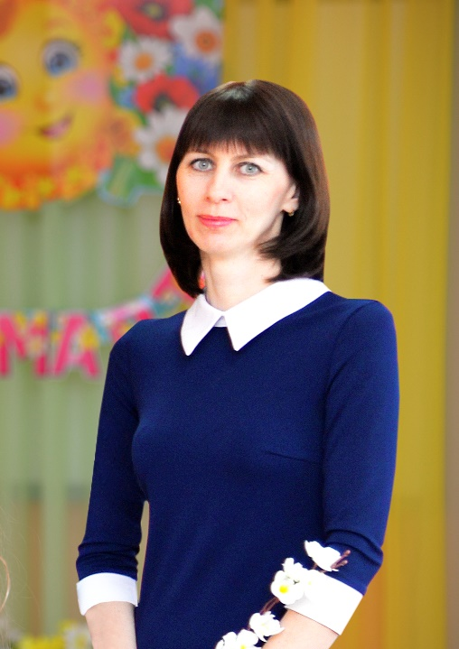
Портфолио
Трямкиной ирины владимировны
воспитателя МДОУ «Детский сад №40»
Дата рождения: 23. 03. 1980 год
Профессиональное образование: МГПИ им. М. Е. Евсевьева,
Учитель начальных классов по специальности «Педагогика и методика начального образования»
№ диплома ДВС 1157529, от 25 июня 2002 года
Профессиональная переподготовка: МГПИ им. М. Е. Евсевьева
№ 132407203835 регистрационный номер 2295, от 25 сентября 2018 года
Стаж педагогической работы -14 лет
Общий трудовой стаж-15 лет
Наличие квалификационной категории: высшая
Дата последней аттестации: 22.12.15 г.

Slide 2
Представление инновационного педагогического опыта воспитателя Трямкиной ирины владимировны на сайте МДОУ «Детский сад №40»
https://ds40sar.schoolrm.ru/sveden/employees/11150/371393/

Slide 3
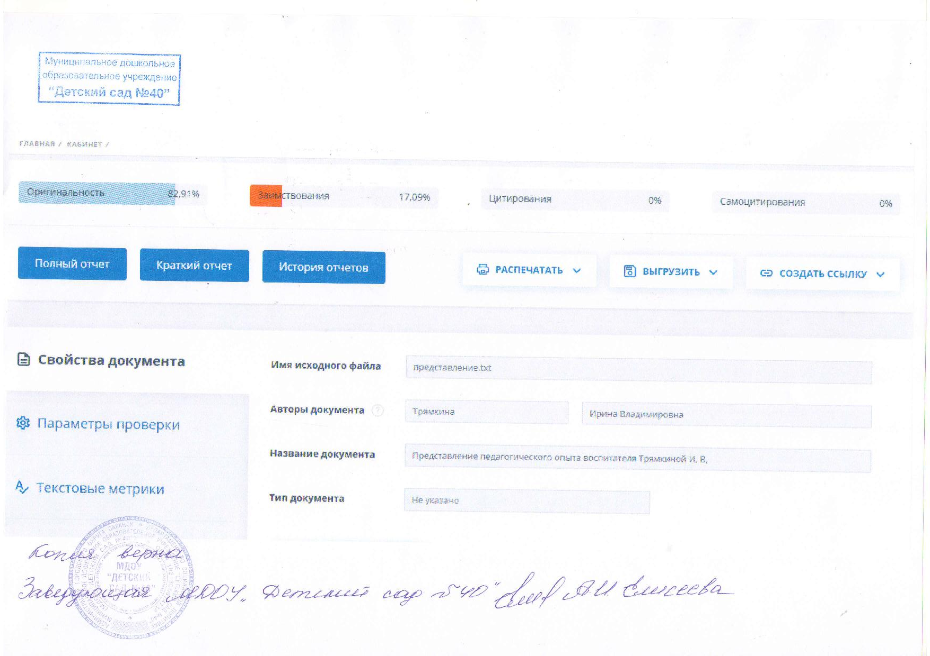

Slide 4
1. Участие в инновационной (экспериментальной ) деятельности

Slide 5
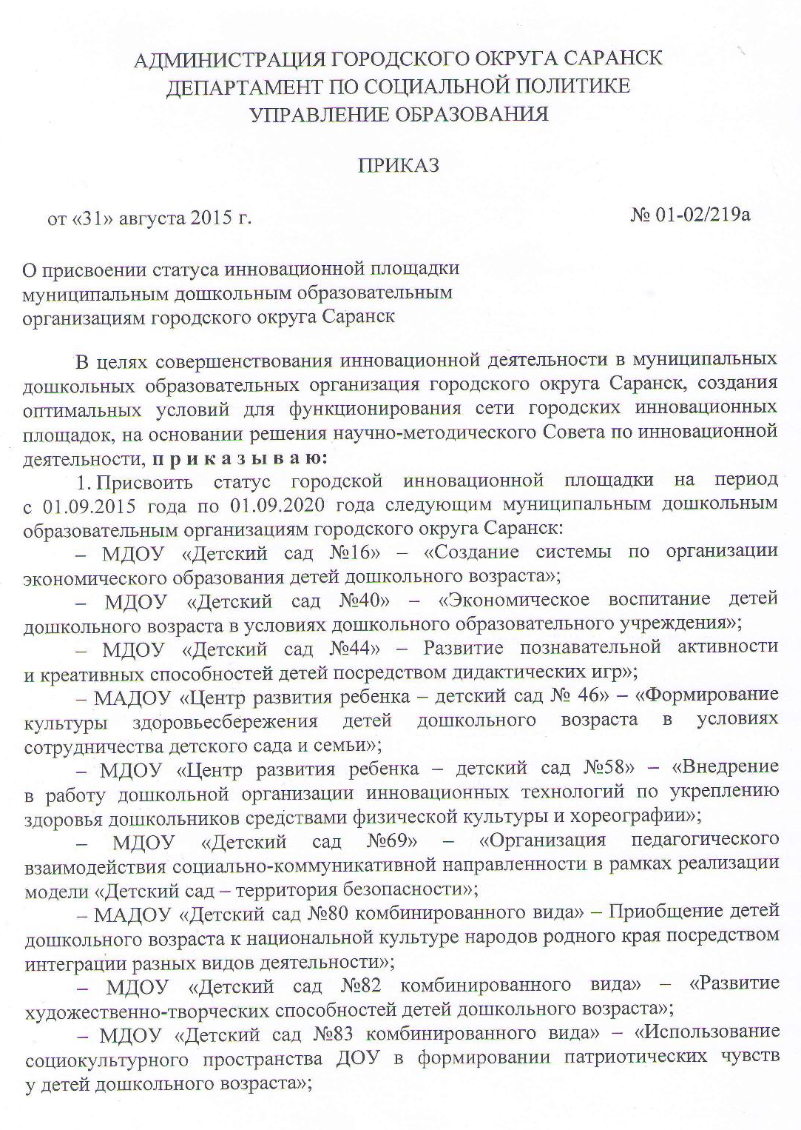
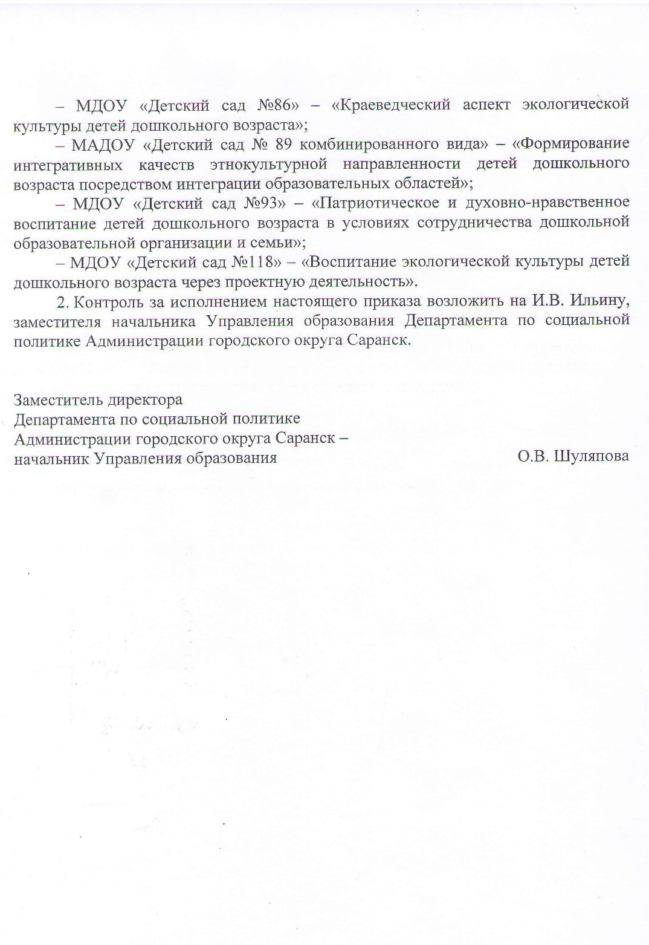

Slide 6
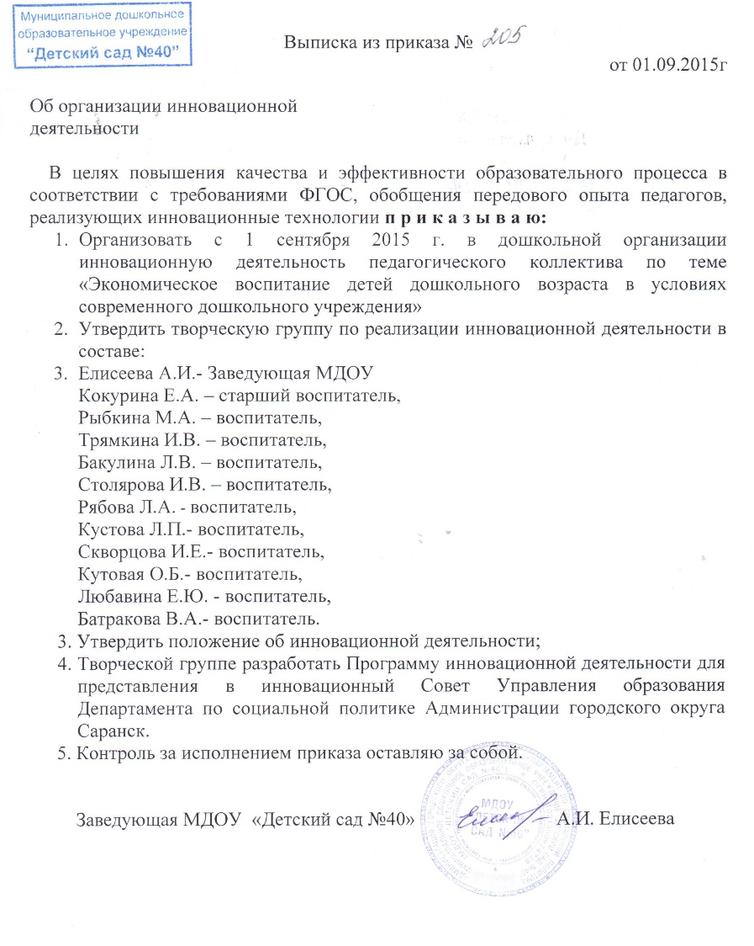

Slide 7
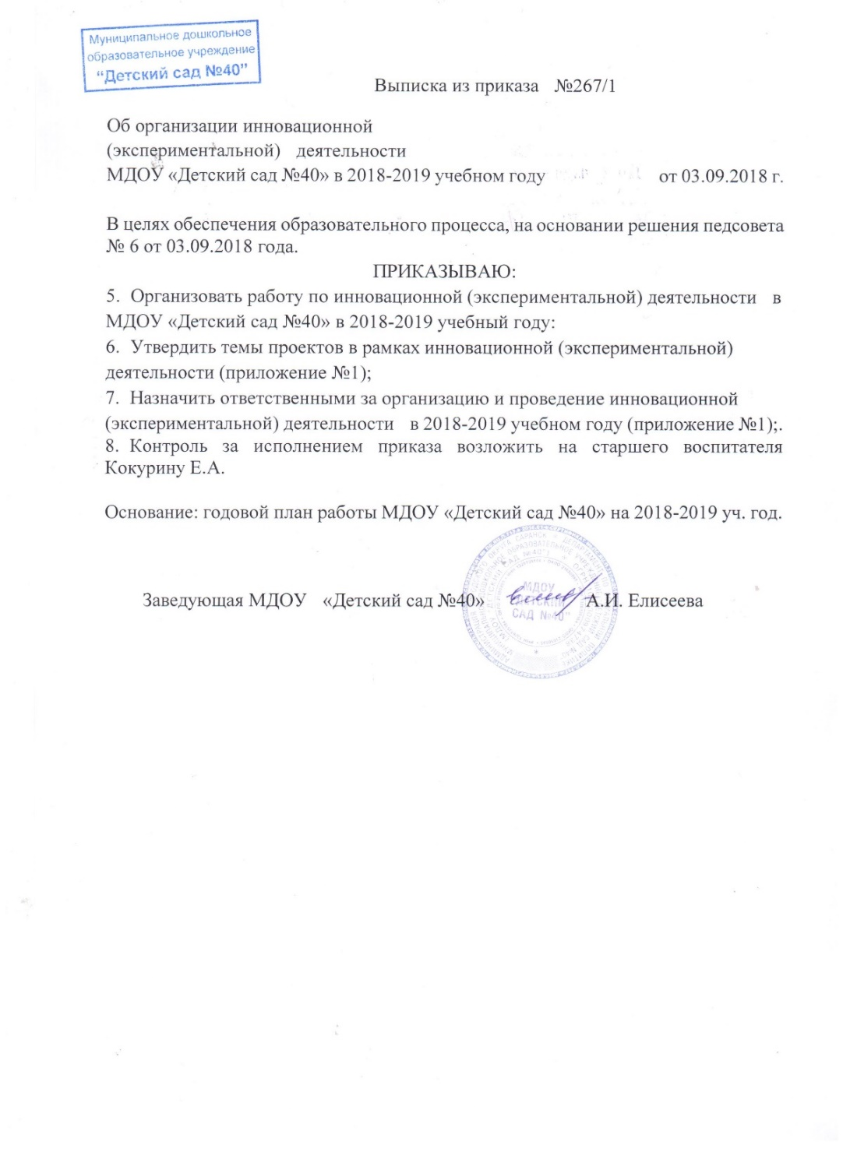
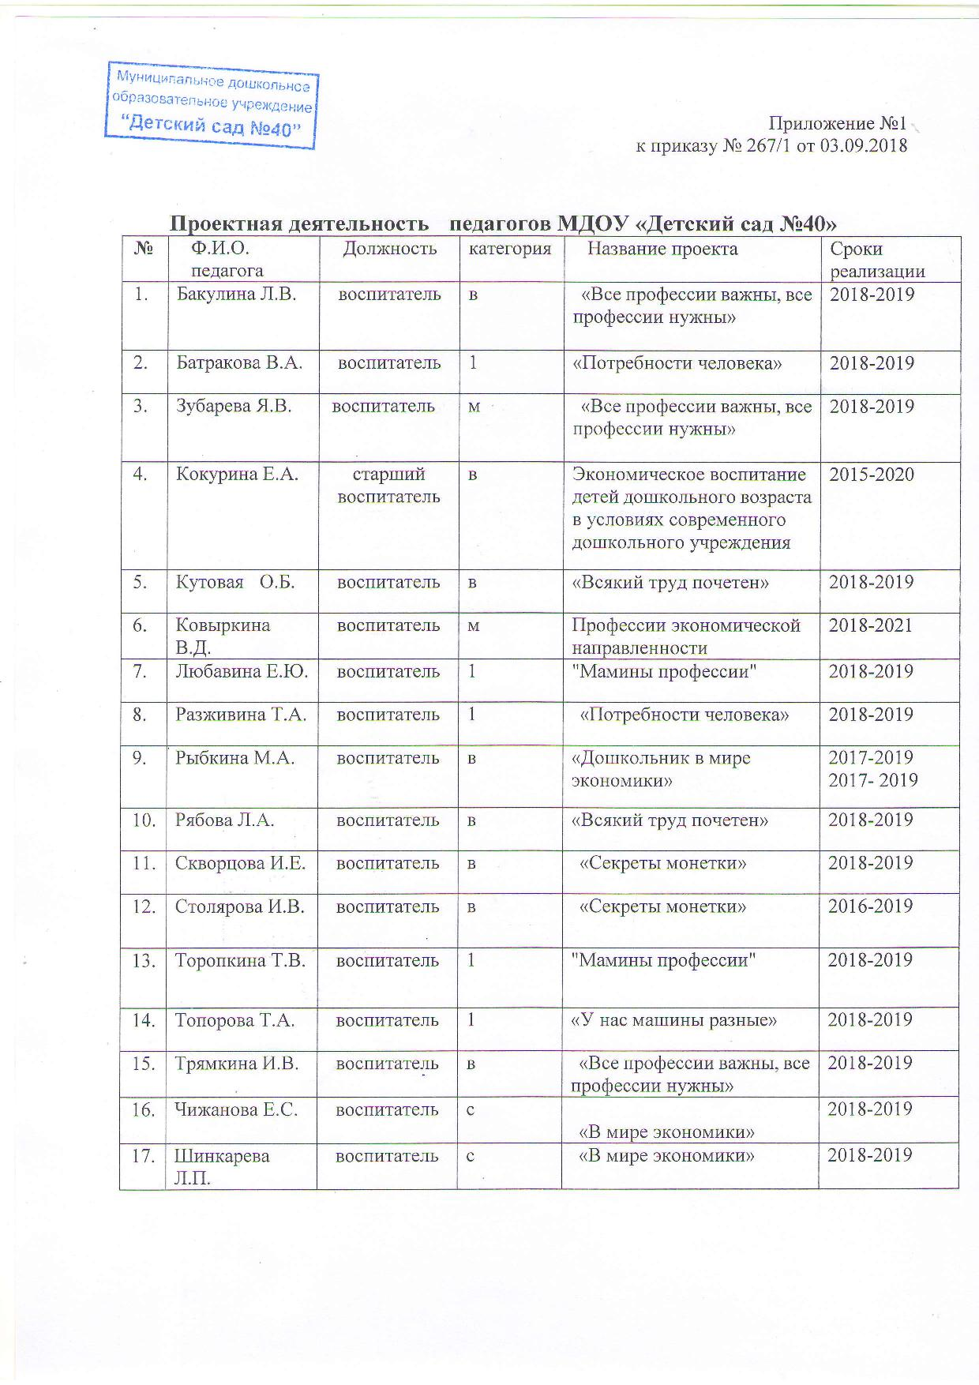

Slide 8
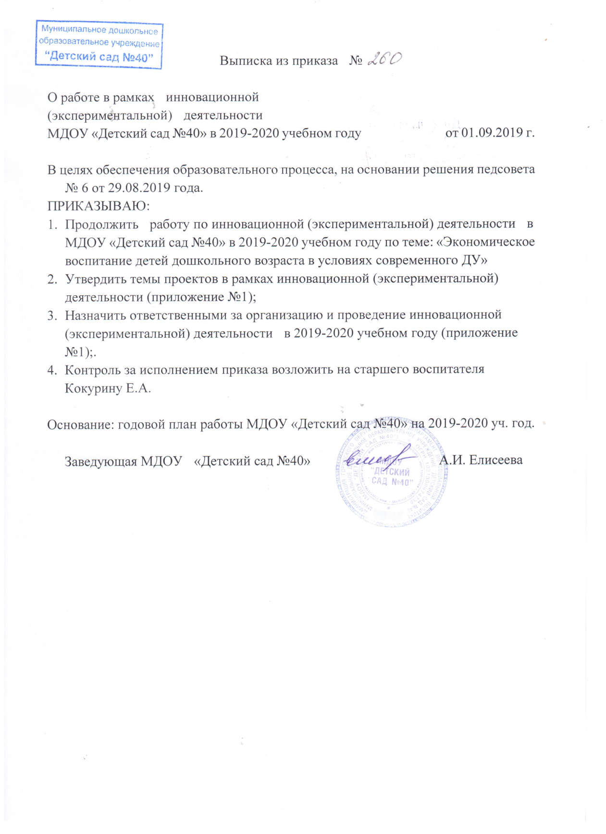
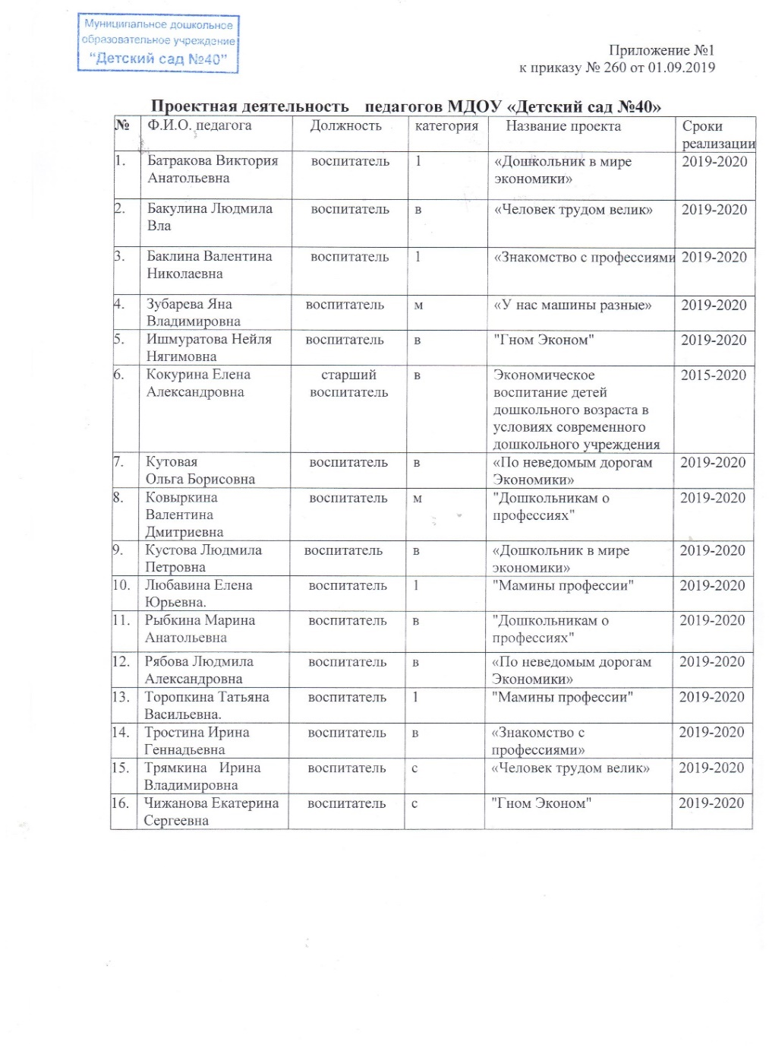

Slide 9
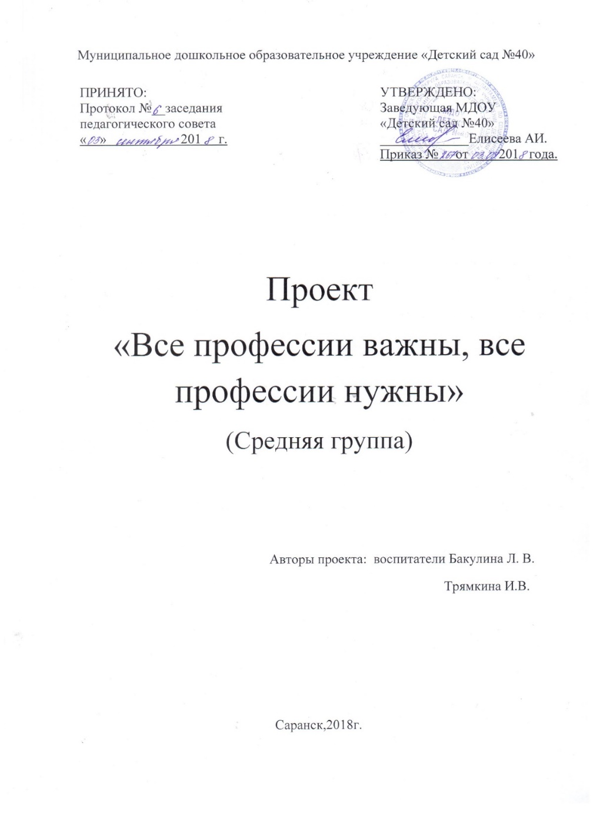
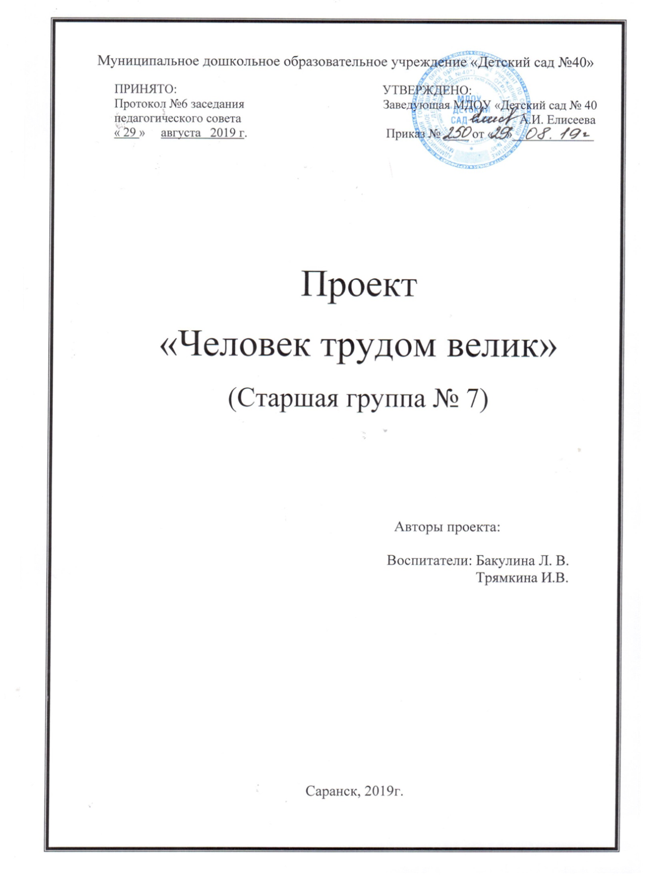

Slide 10
2. наставничество

Slide 11
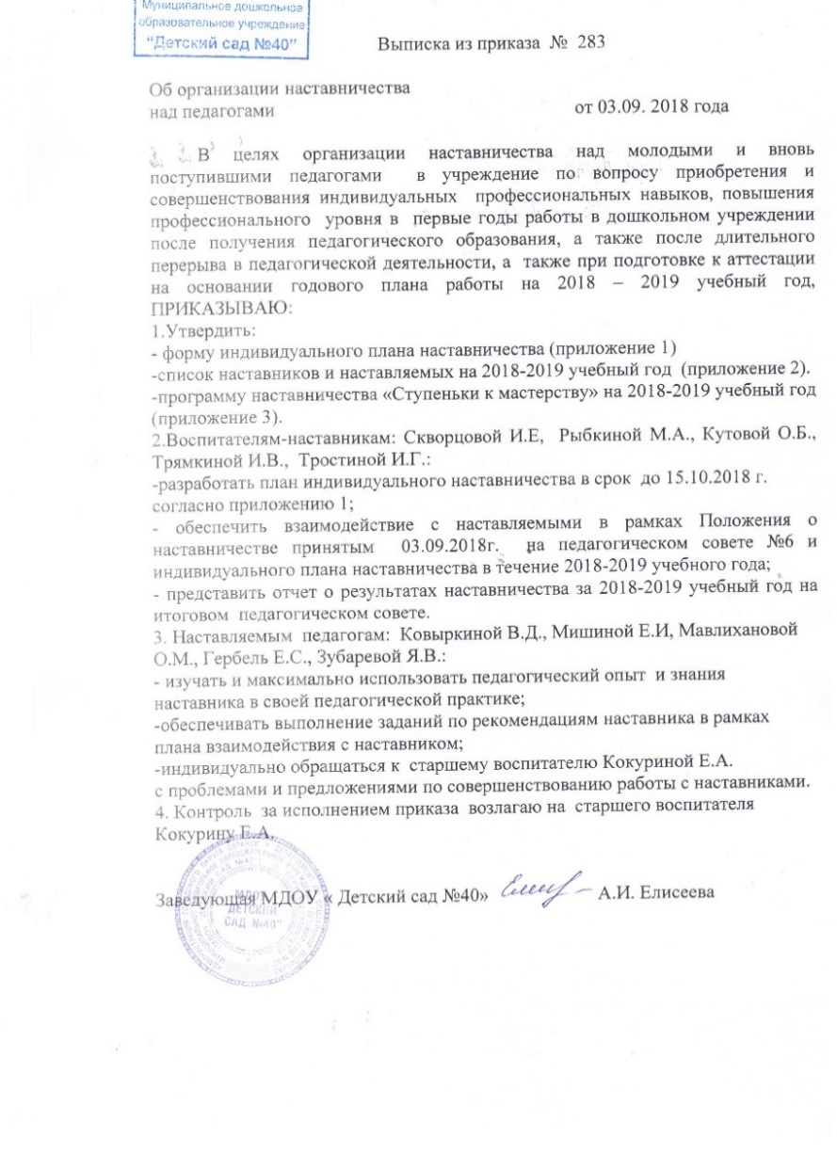
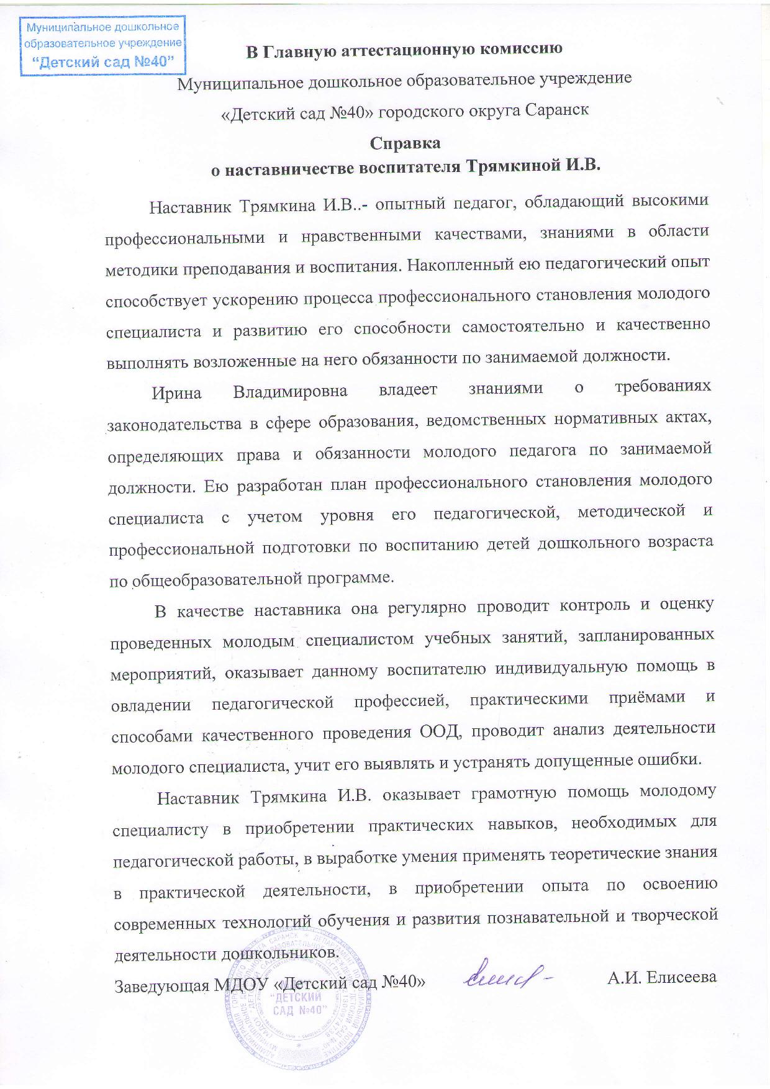

Slide 12
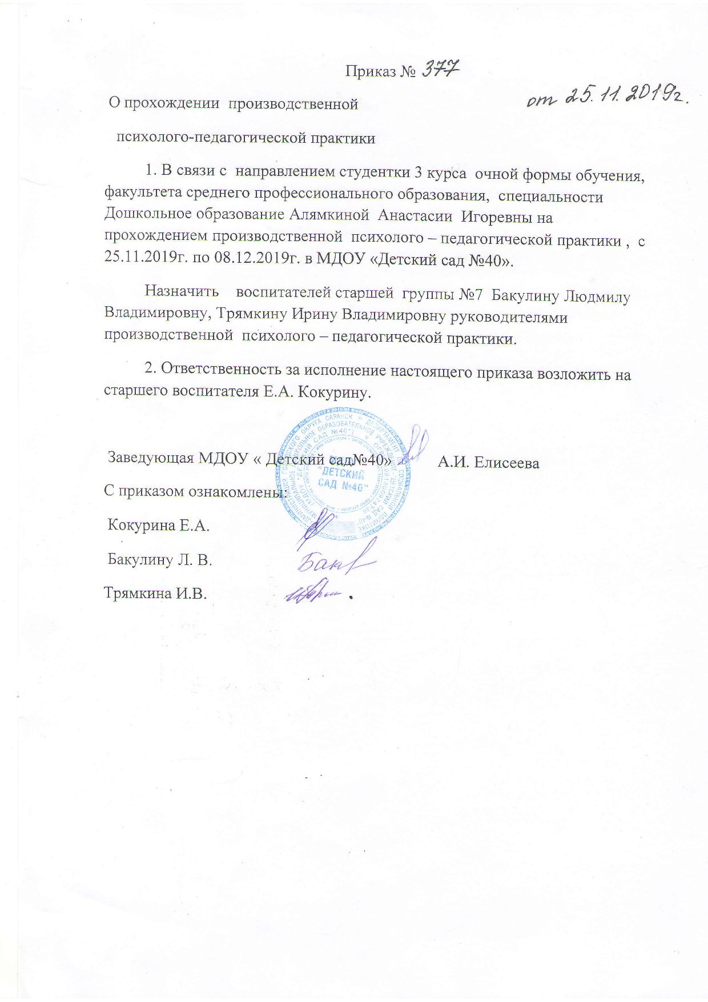
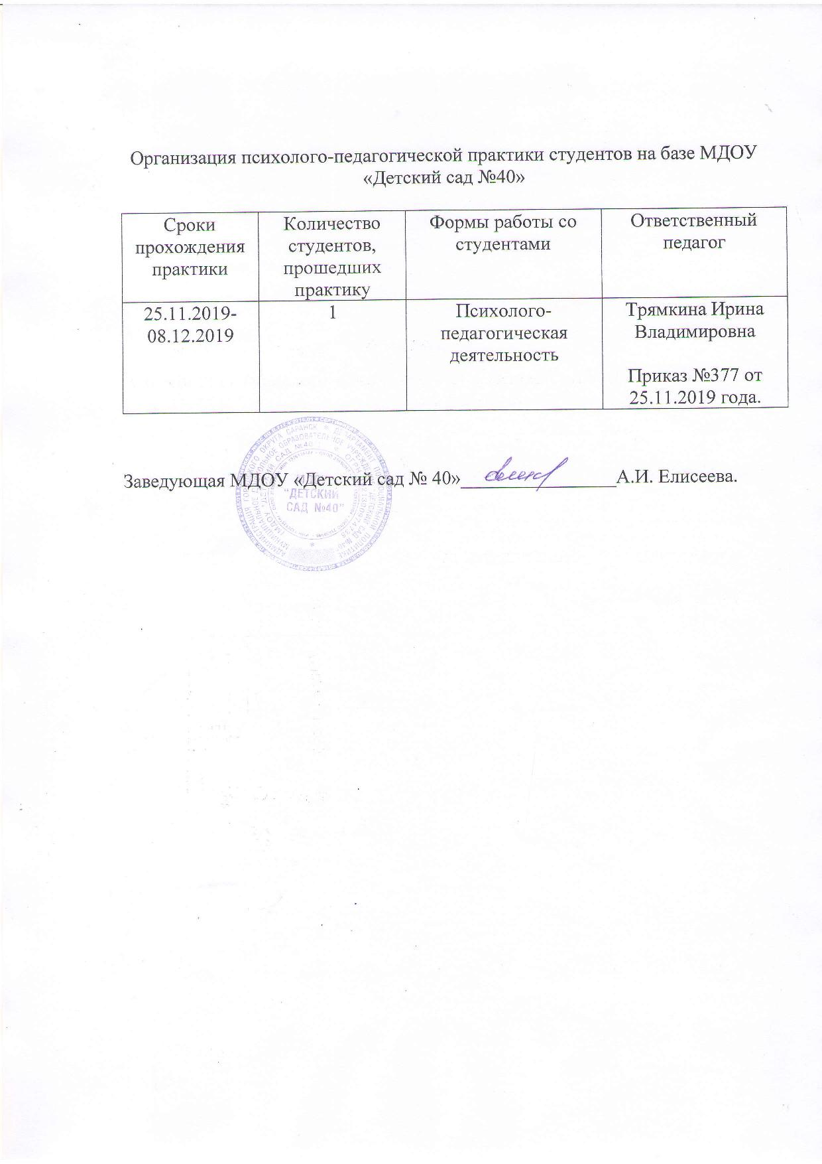

Slide 13
+
3. Наличие публикаций

Slide 14
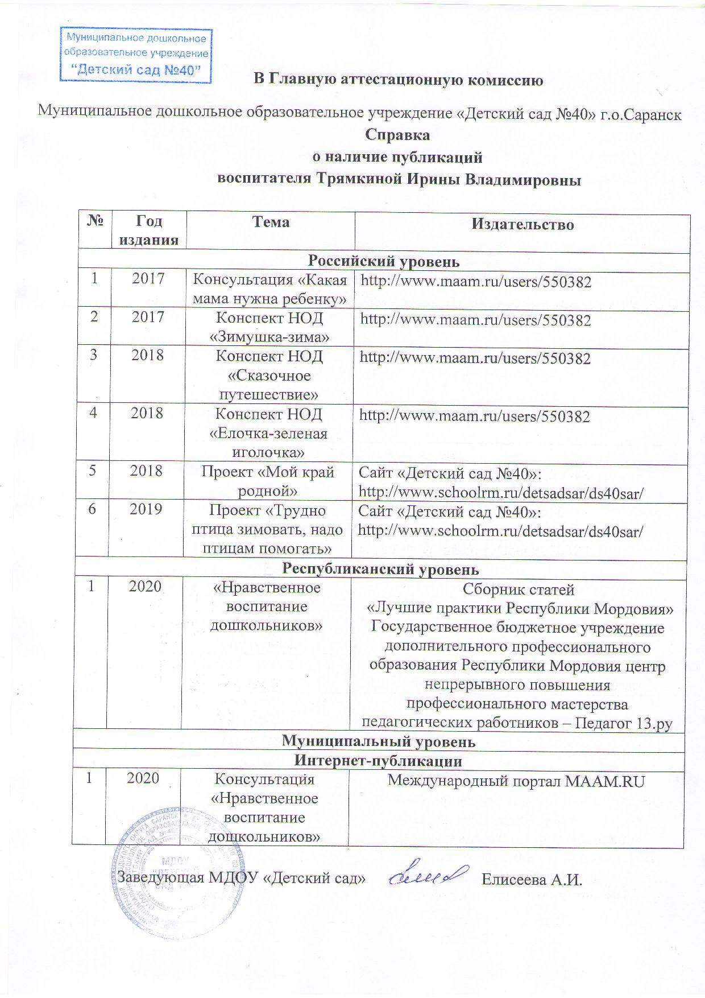
+

Slide 15
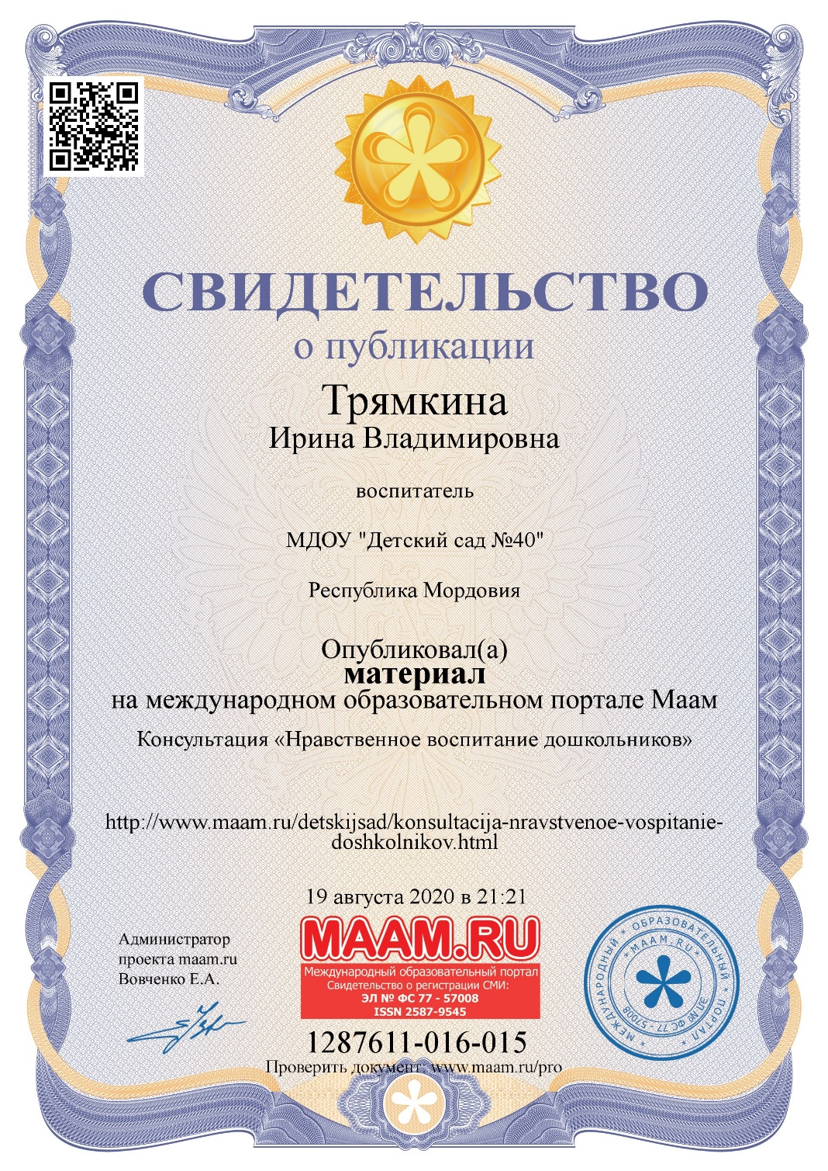

Slide 18
4. Результаты участия воспитанников в:
Конкурсах; Выставках; Турнирах; Соревнованиях;
акциях; Фестивалях.

Slide 19
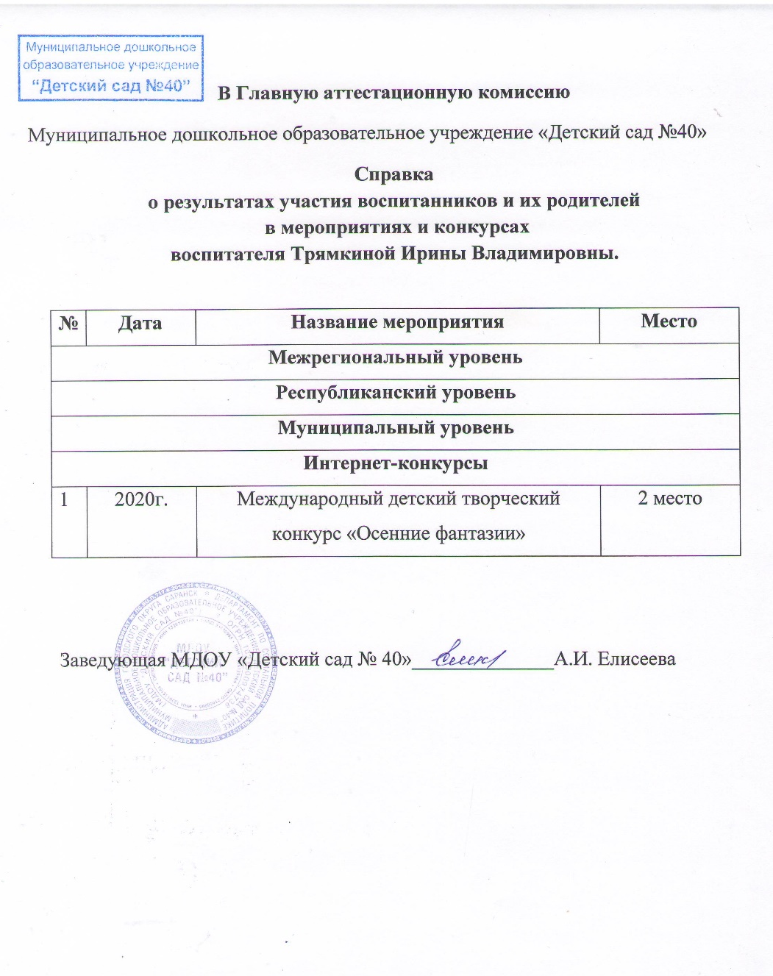

Slide 21
5. Наличие
авторских программ,
методических пособий.

Slide 22
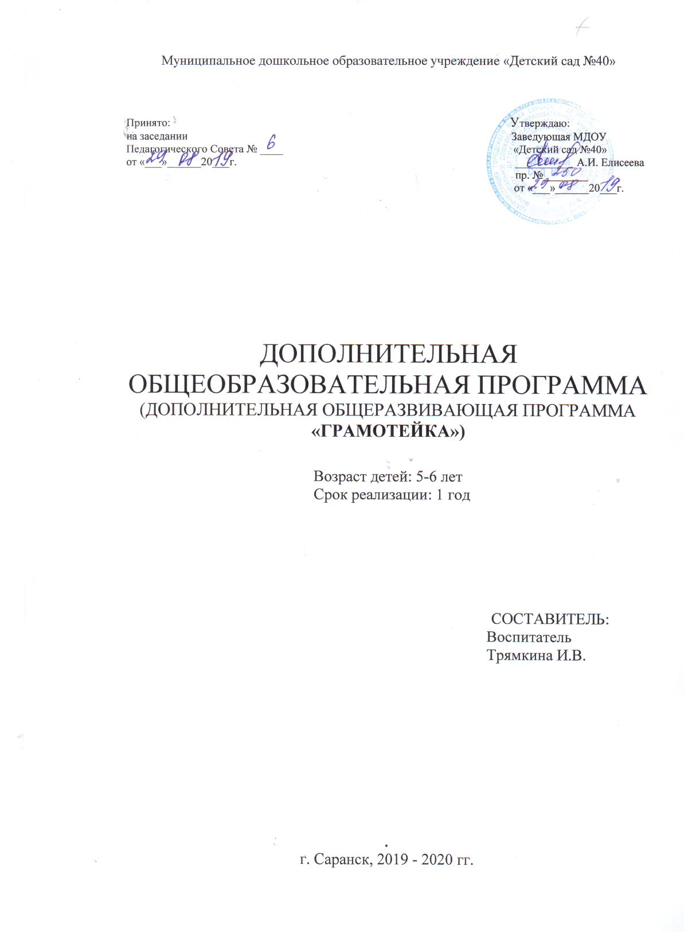

Slide 23
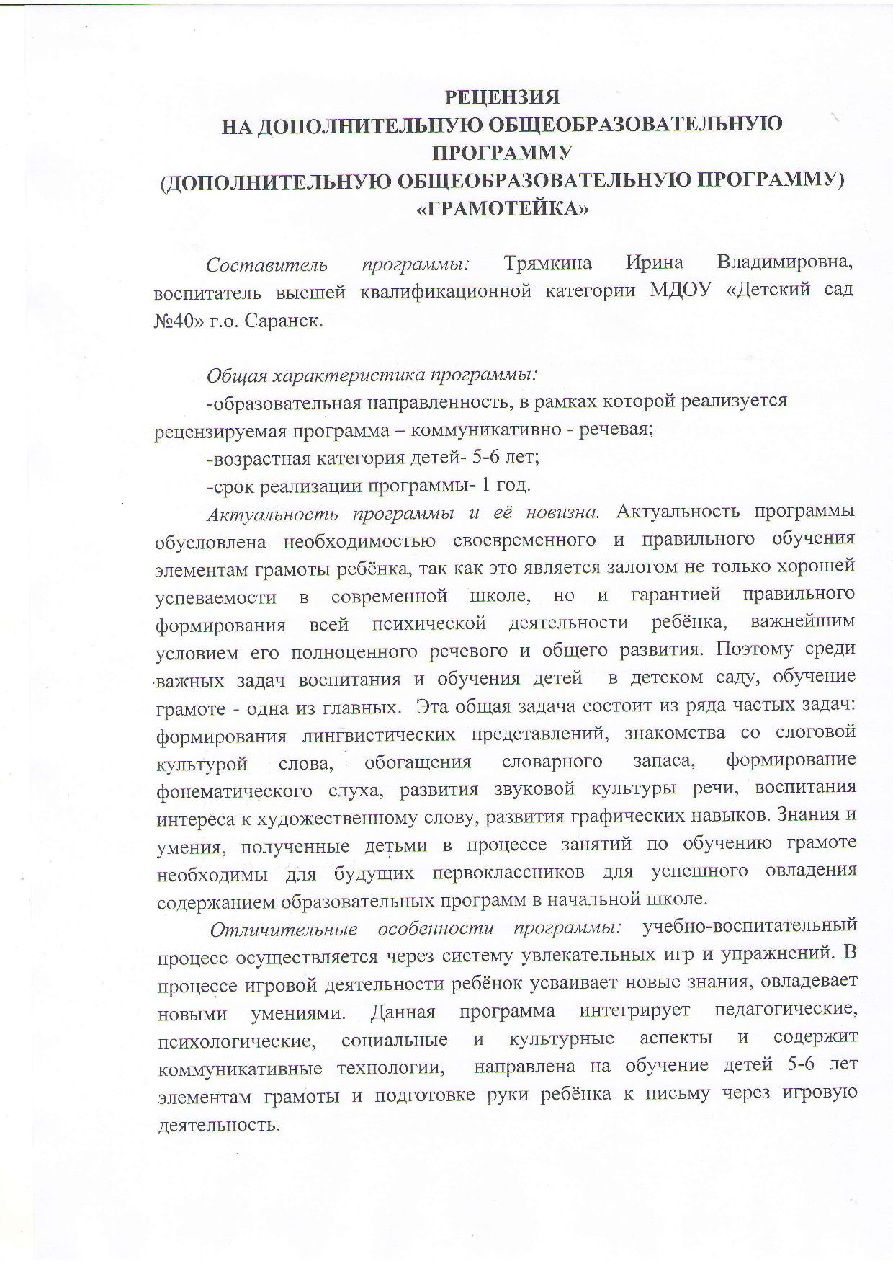
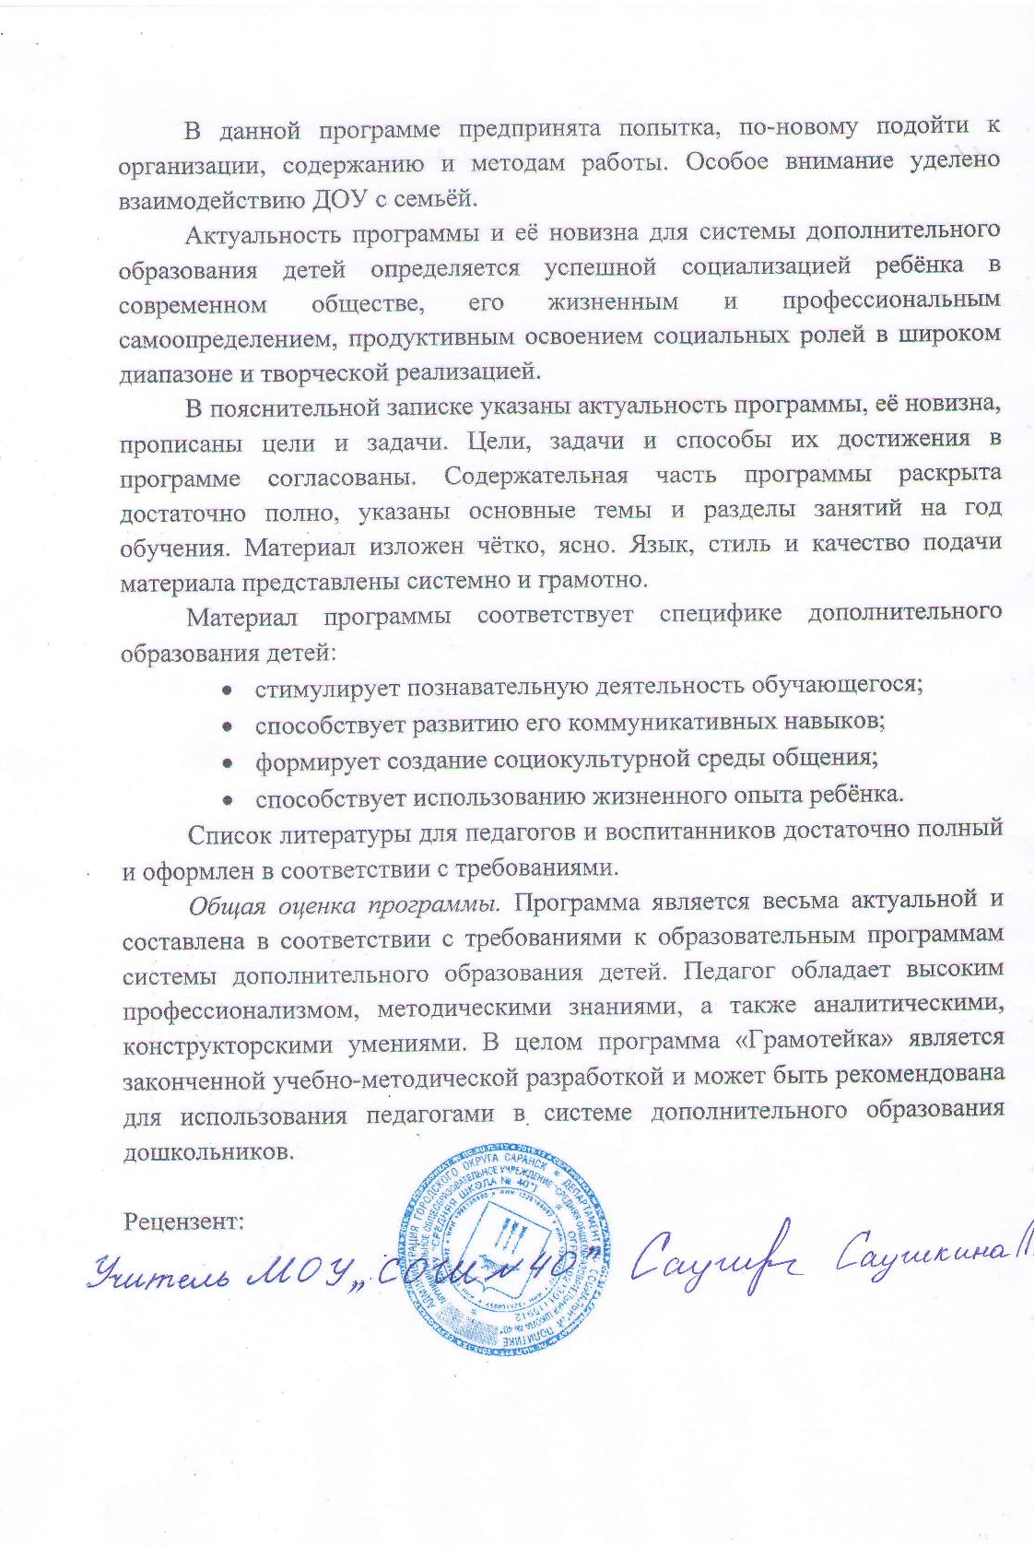

Slide 24
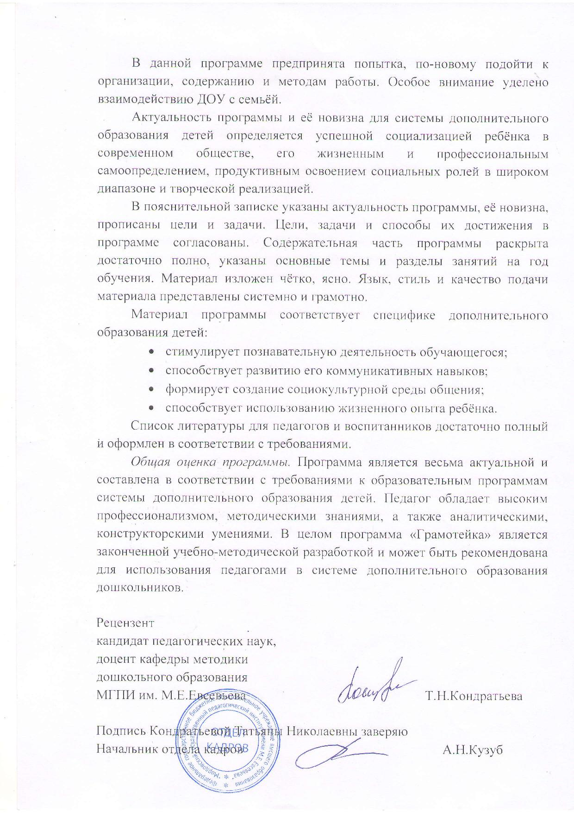

Slide 25
6. Выступления на заседаниях
методических советов,
научно-практических конференциях,
Педагогических чтениях,
семинарах, секциях,
Форумах, радиопередачах (очно)

Slide 26
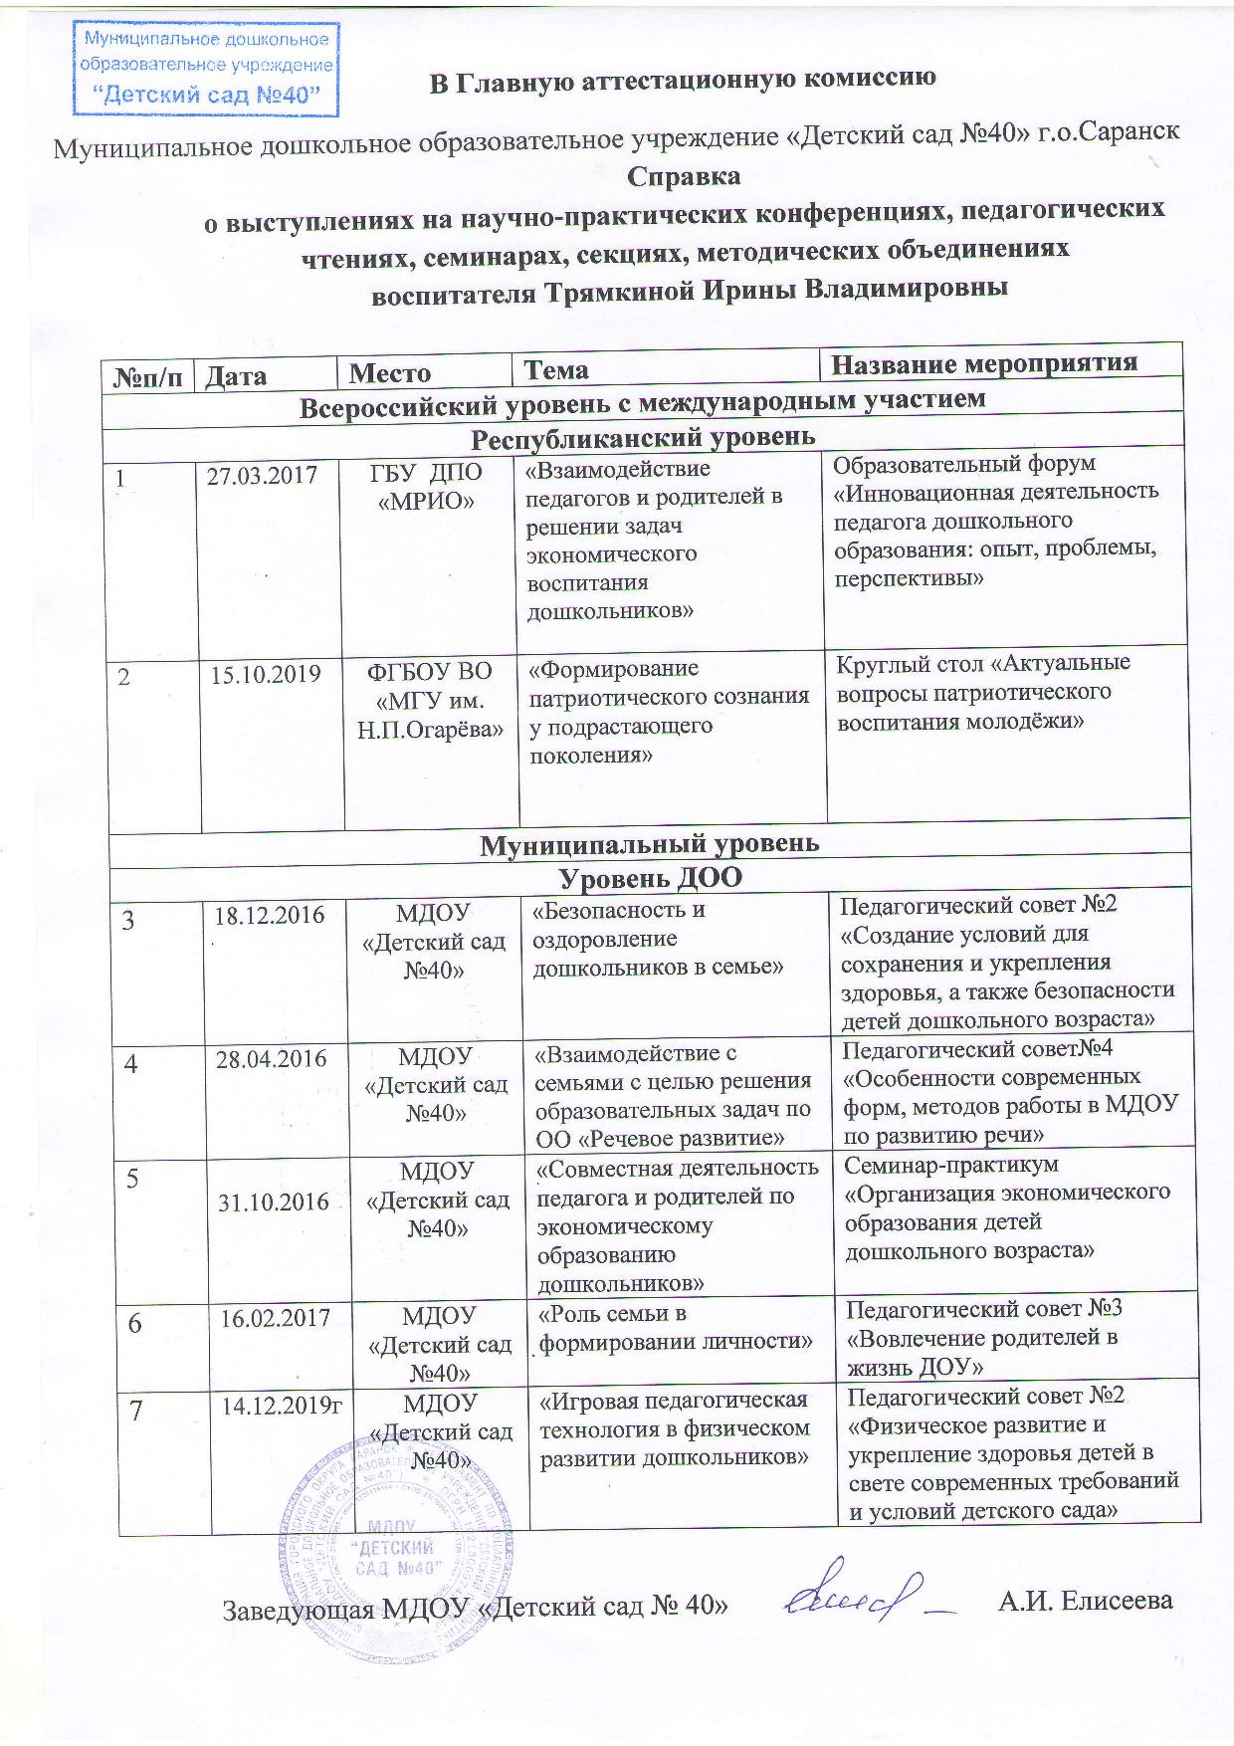

Slide 27
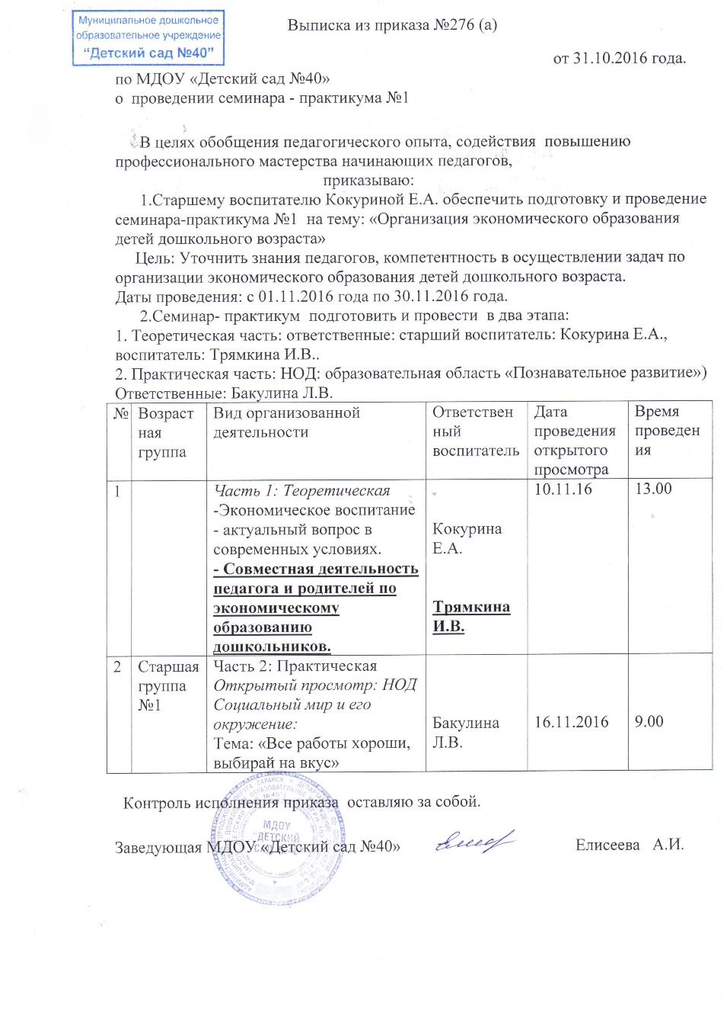
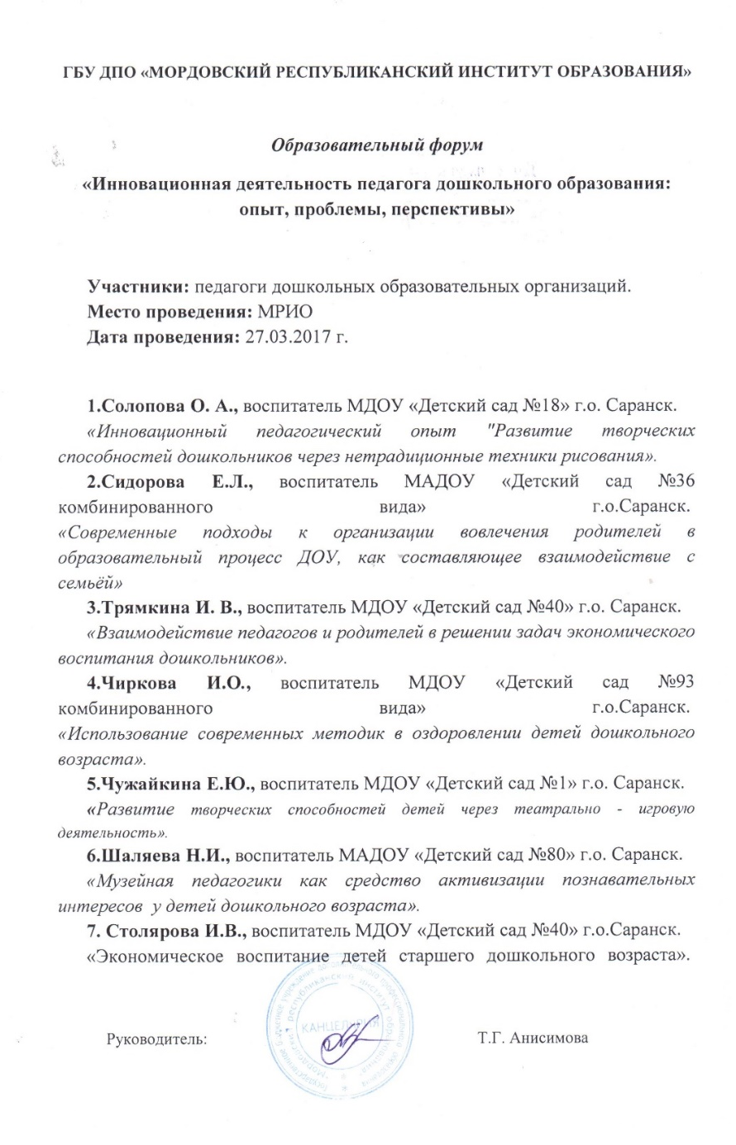

Slide 28
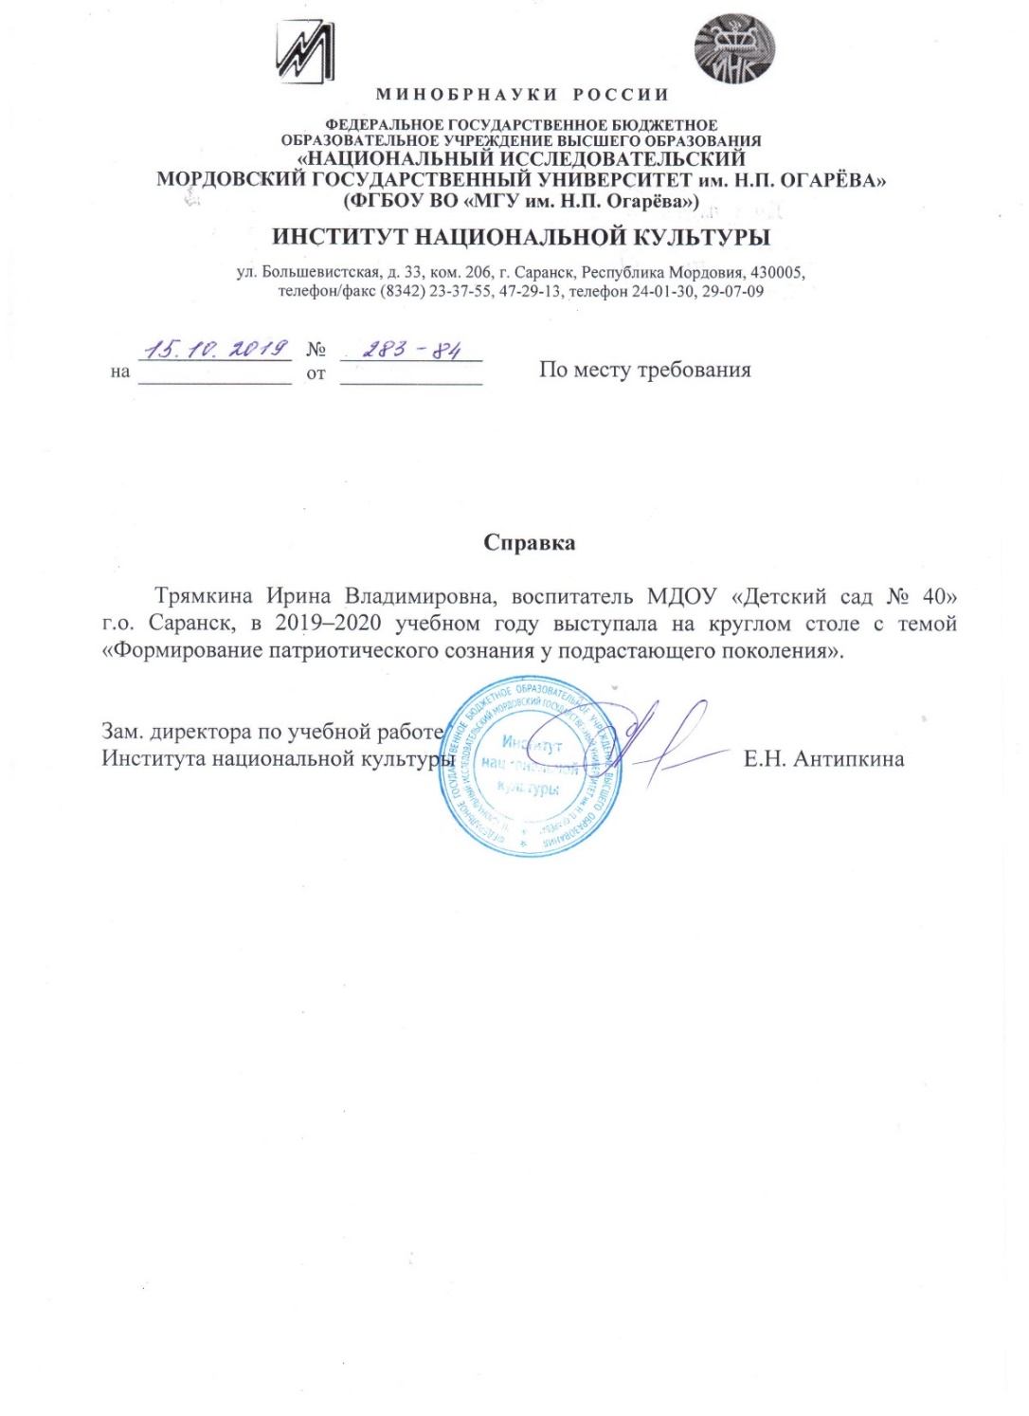

Slide 29
7. Проведение открытых занятий,
мастер-классов, мероприятий

Slide 30
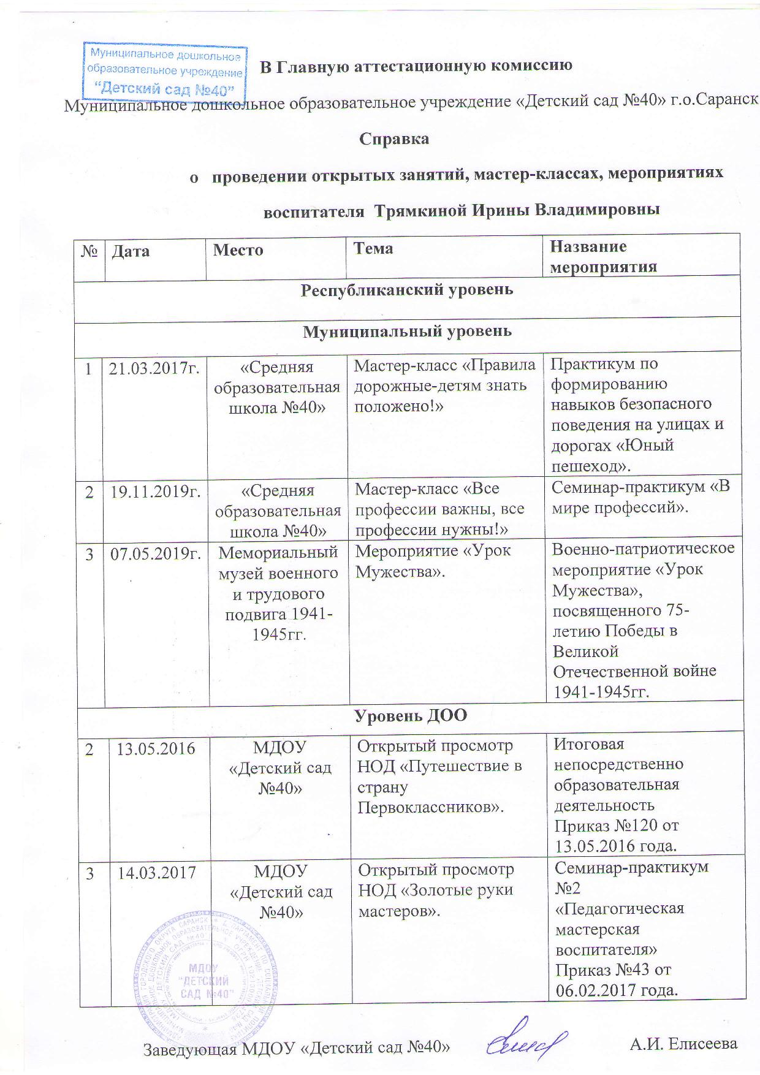

Slide 31
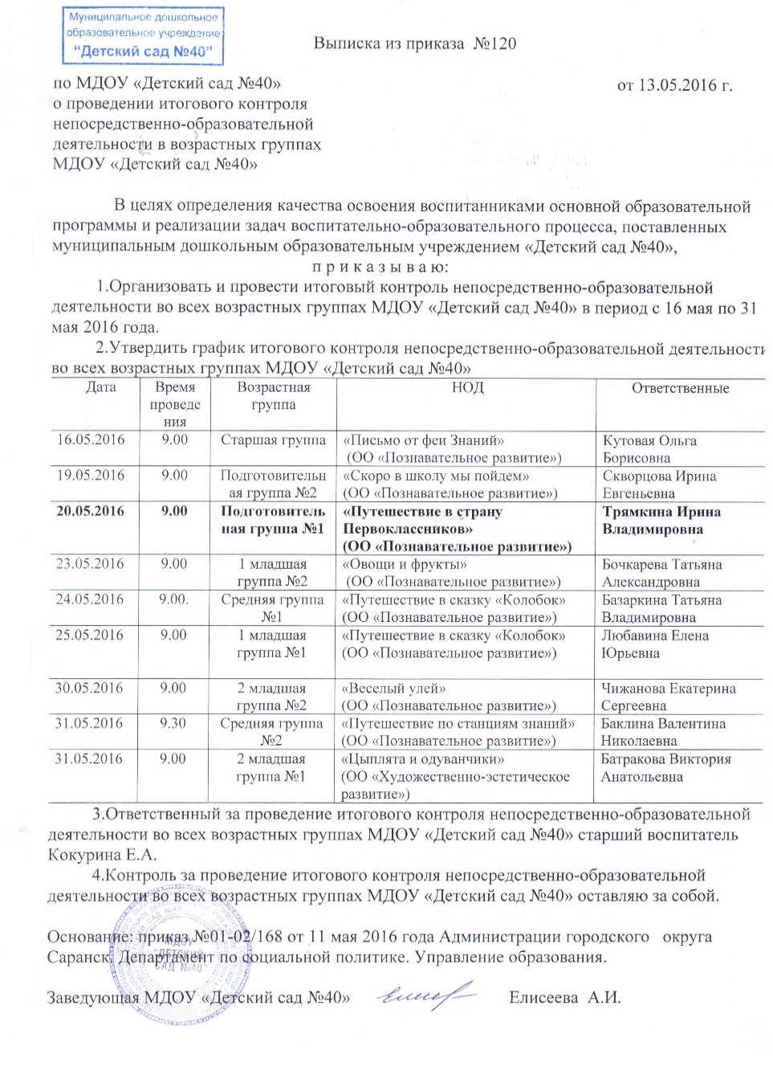
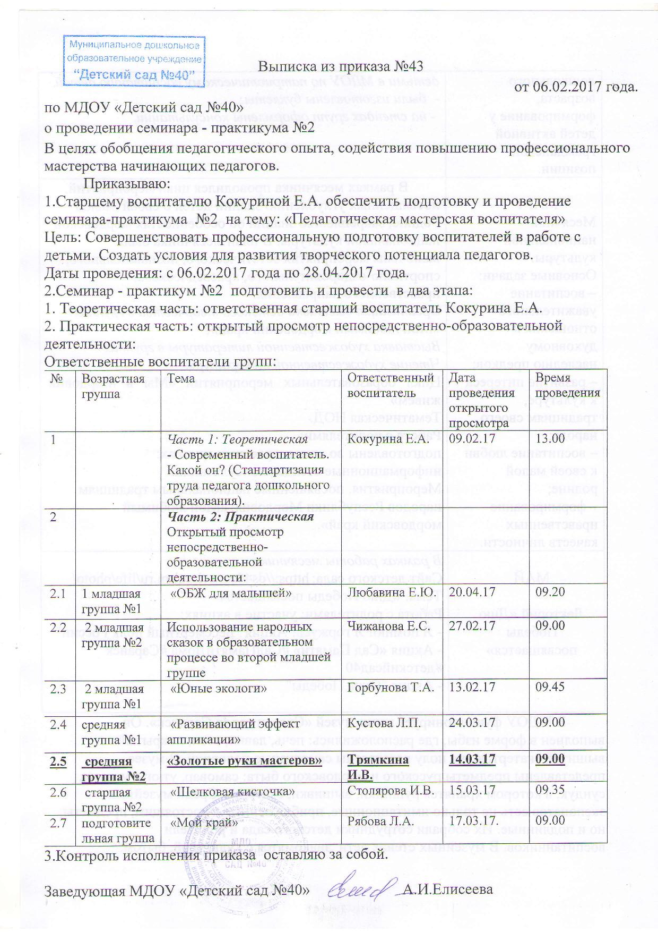

Slide 34
8. Экспертная деятельность

Slide 35
9. Общественно-педагогическая активность
Педагога: участие в комиссиях,
Педагогических сообществах,
в жюри конкурсов.

Slide 36
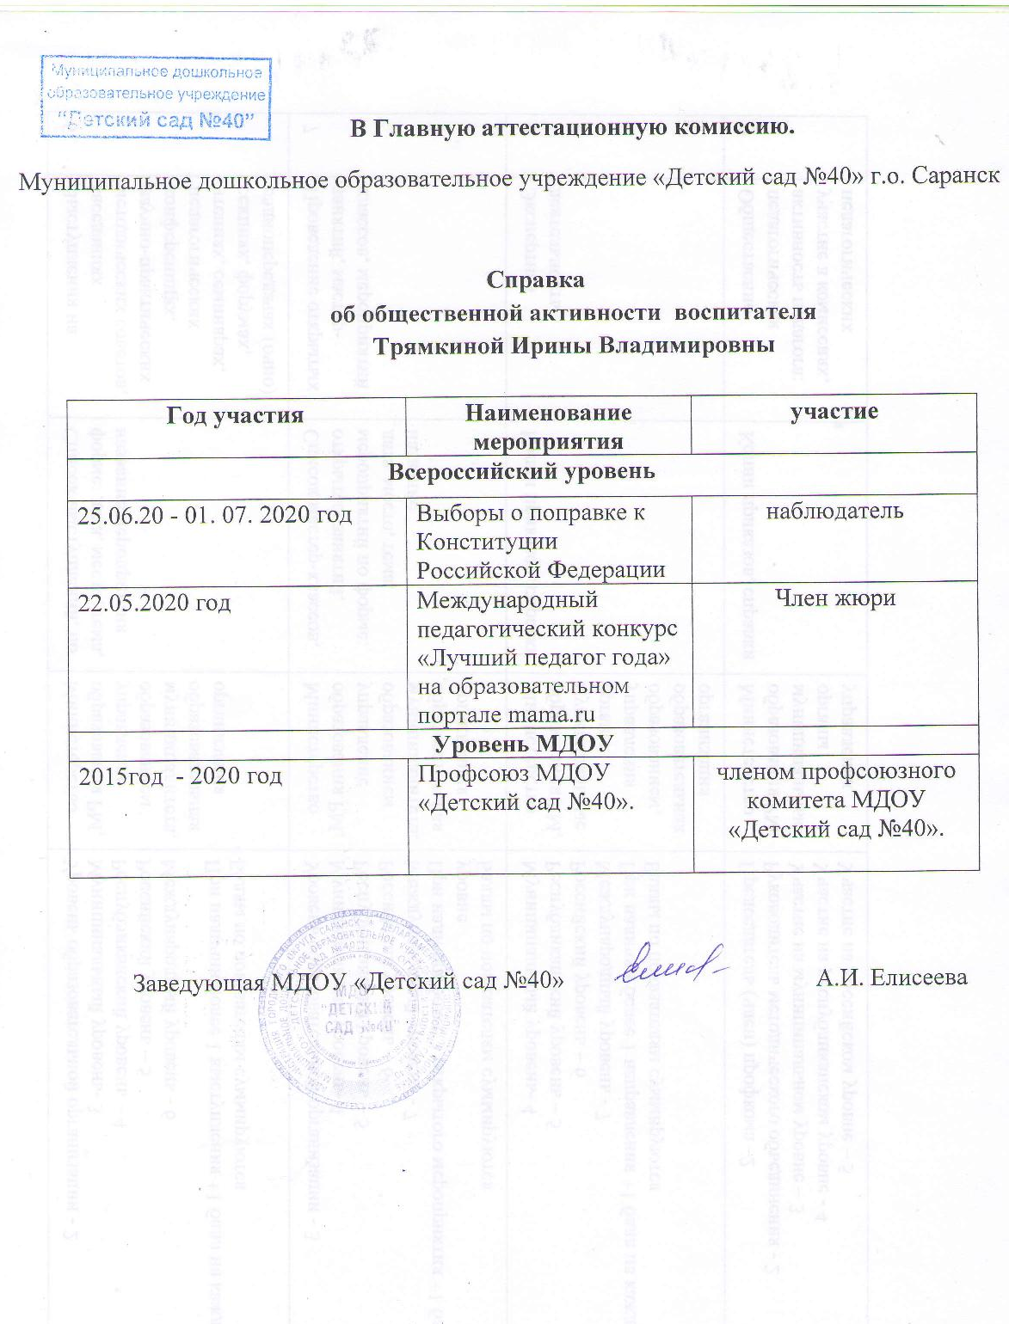

Slide 37
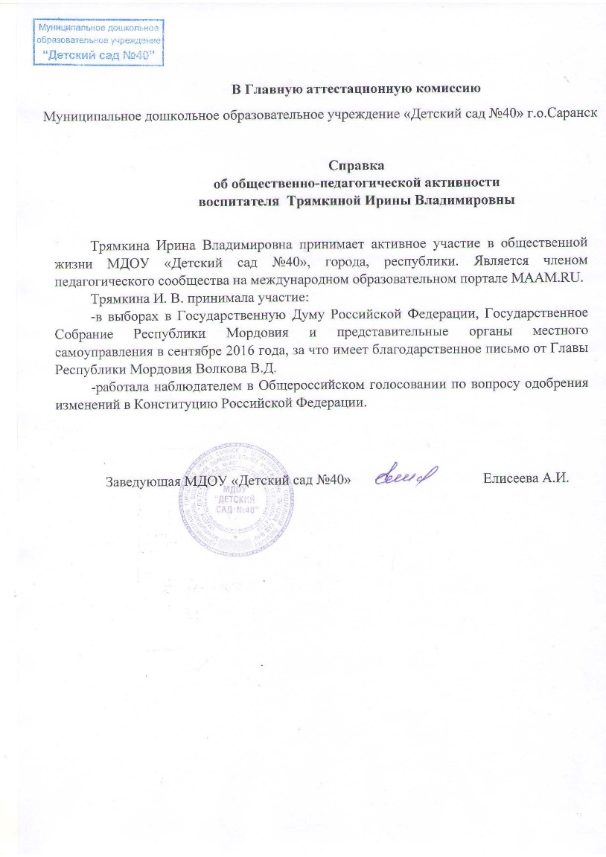
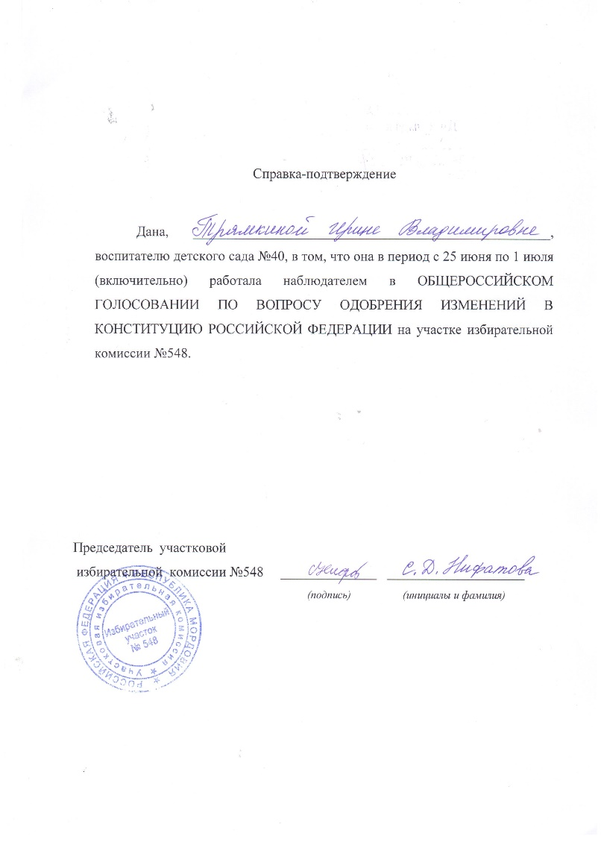

Slide 38
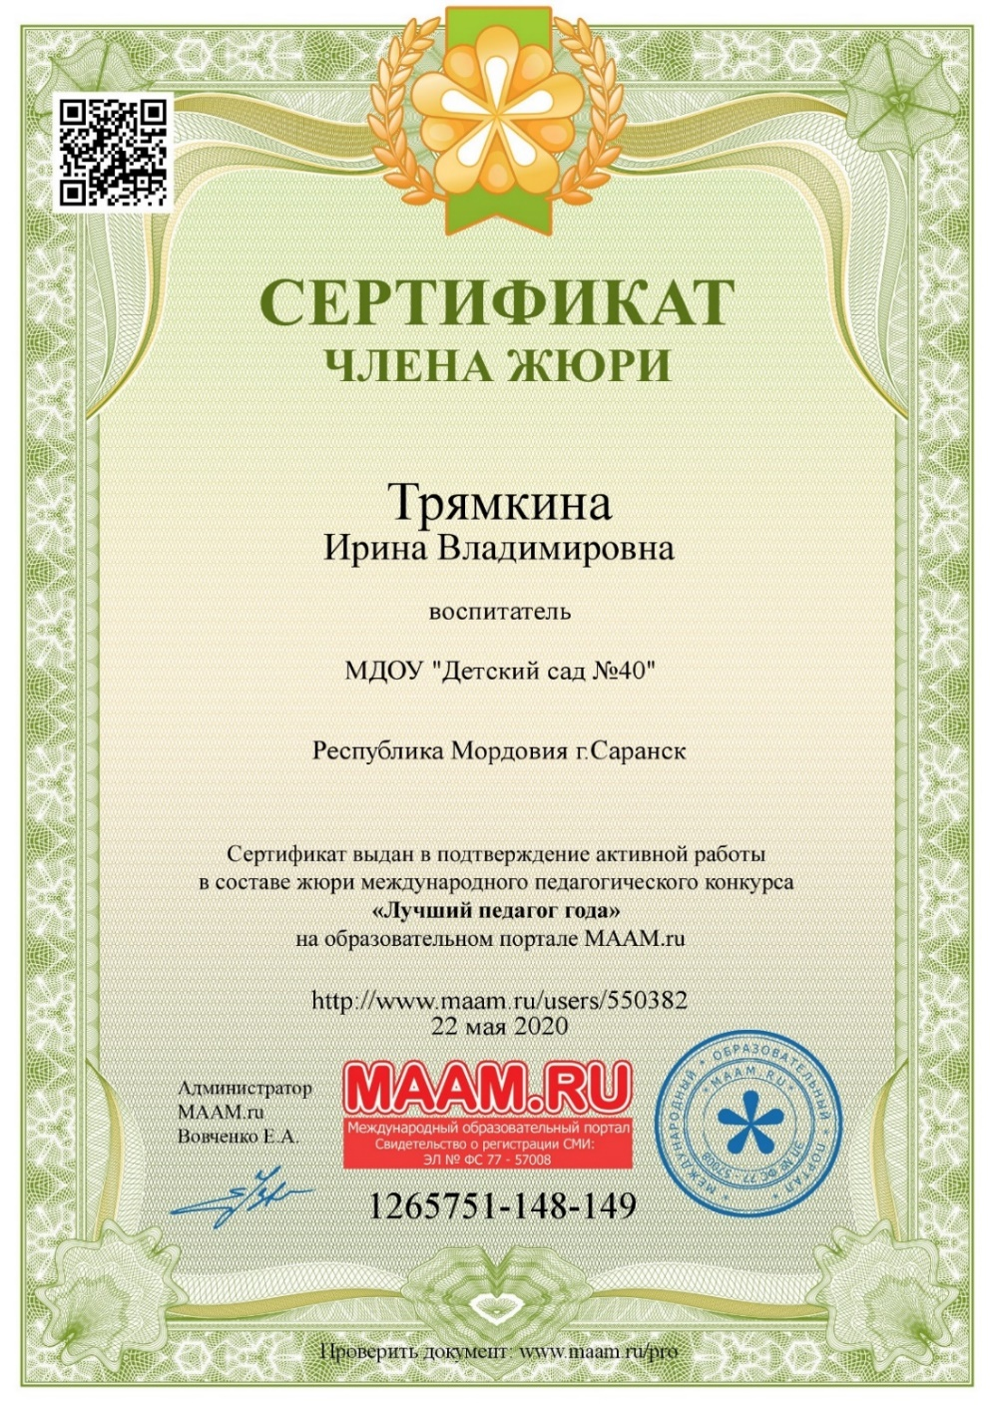
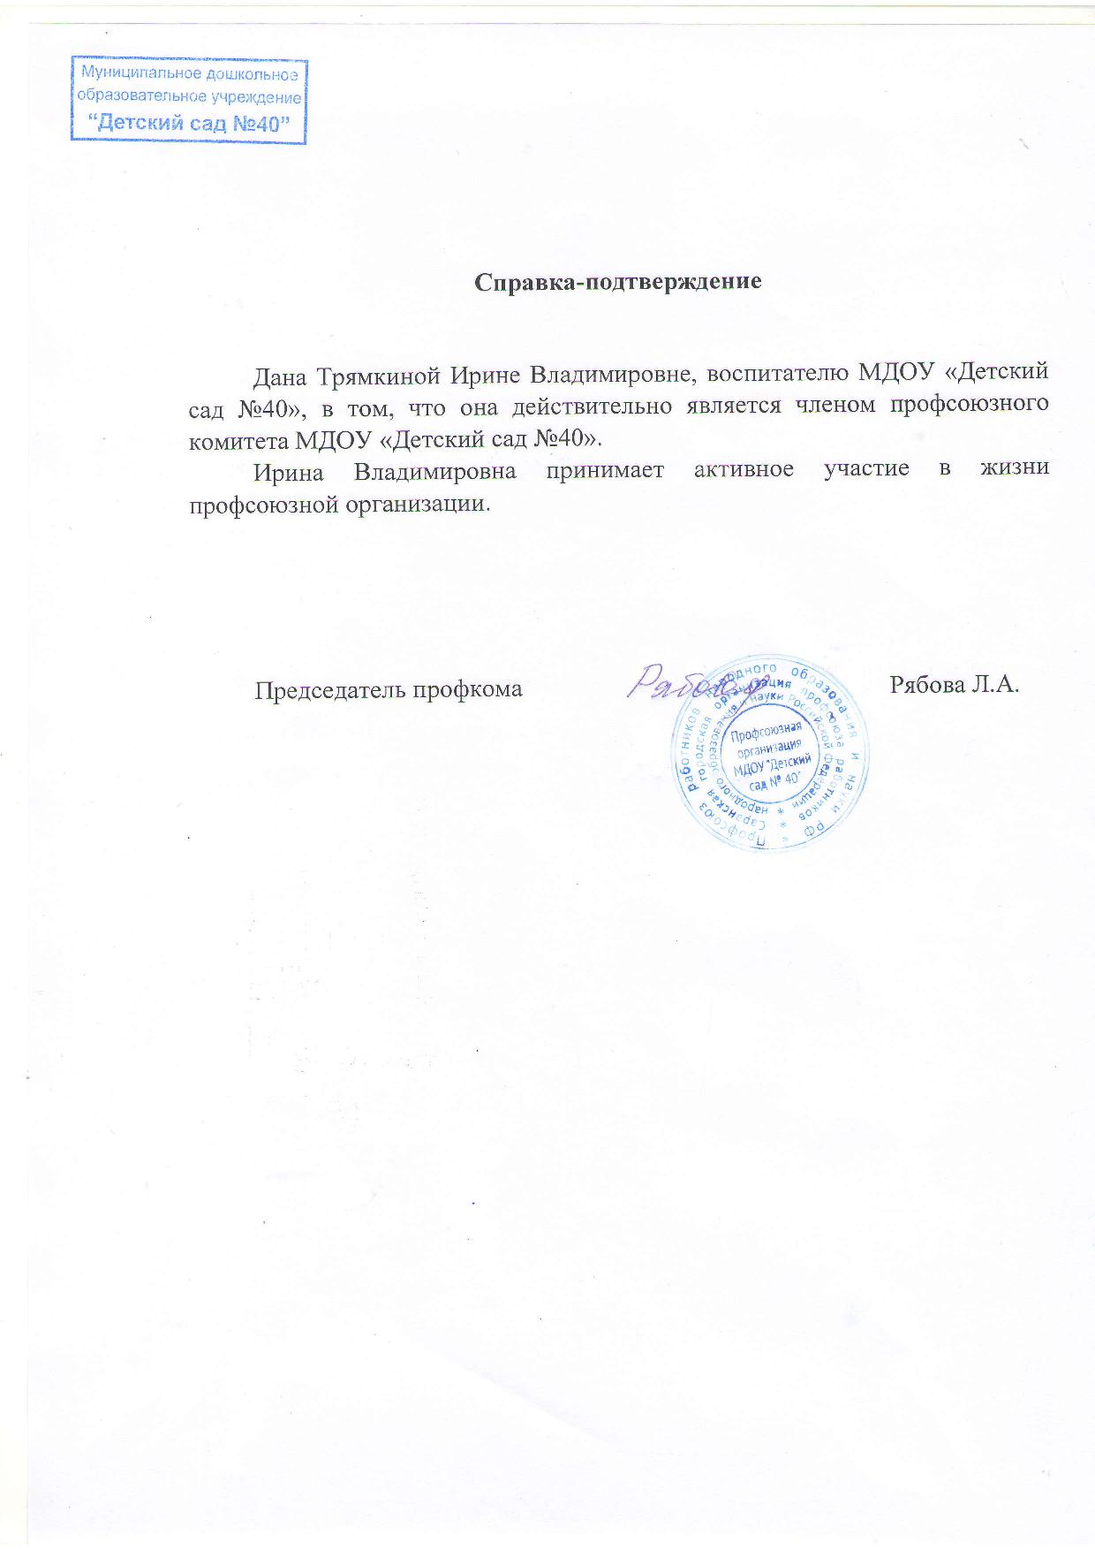

Slide 39
10. Позитивные результаты работы С воспитанниками:

Slide 40
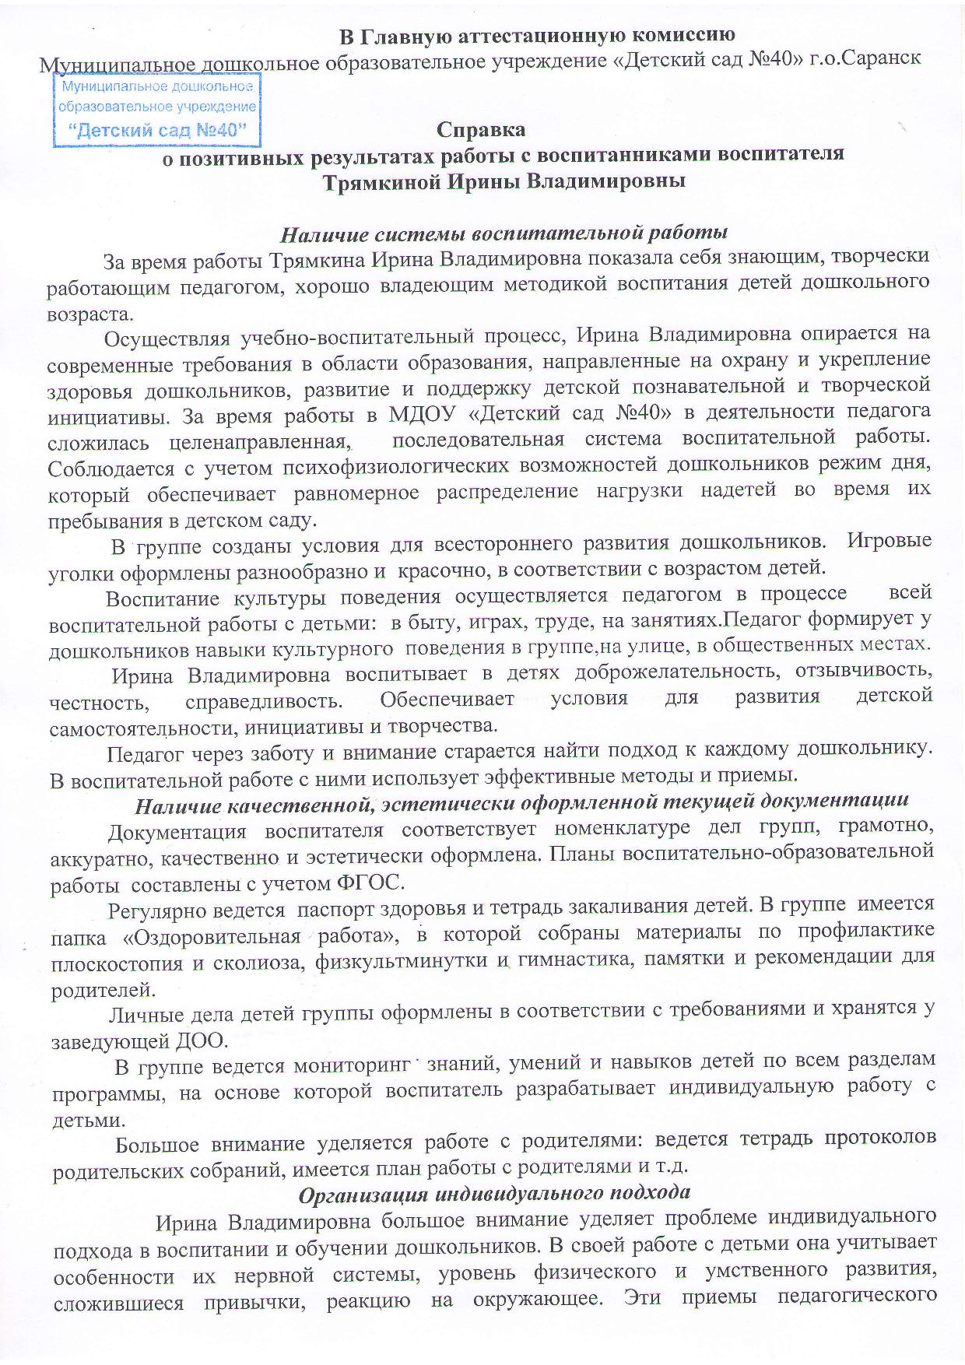
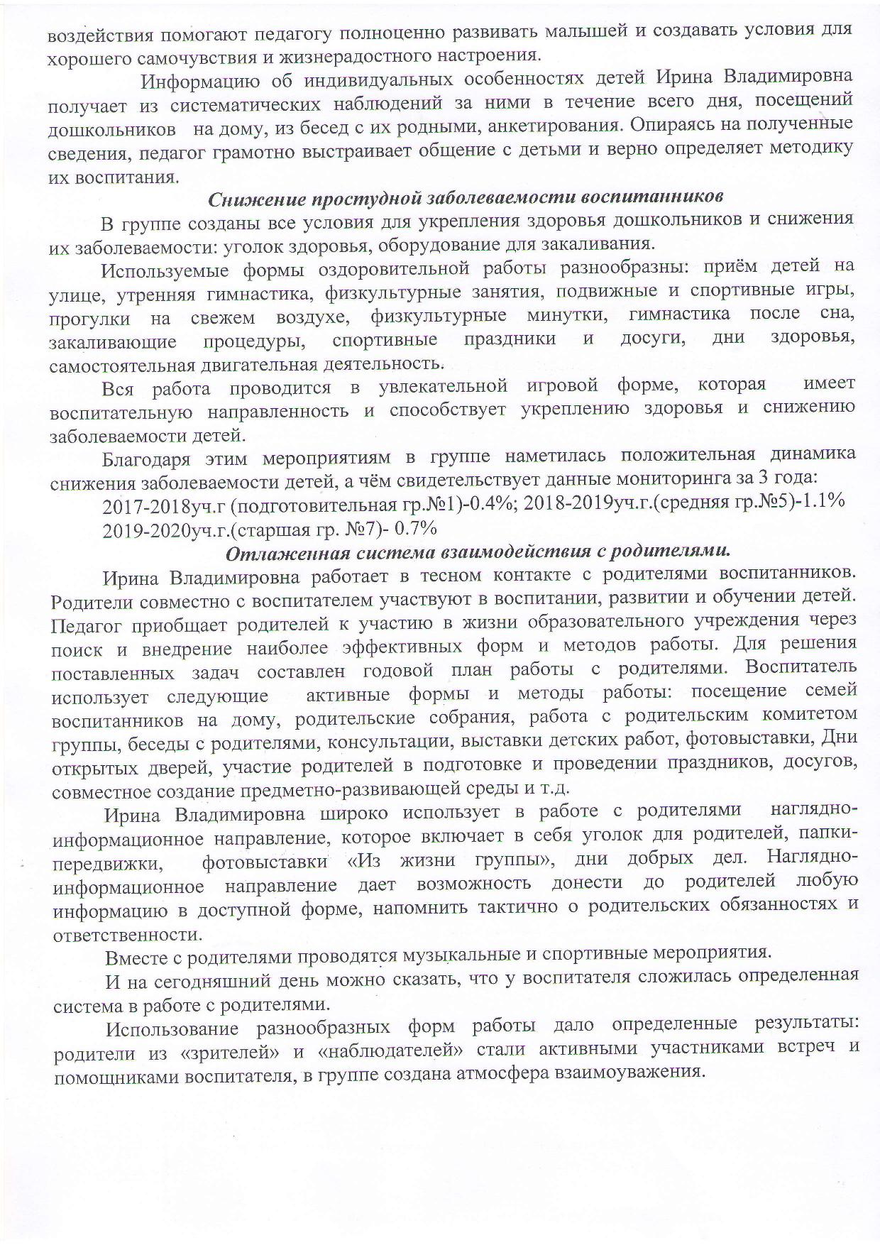

Slide 41
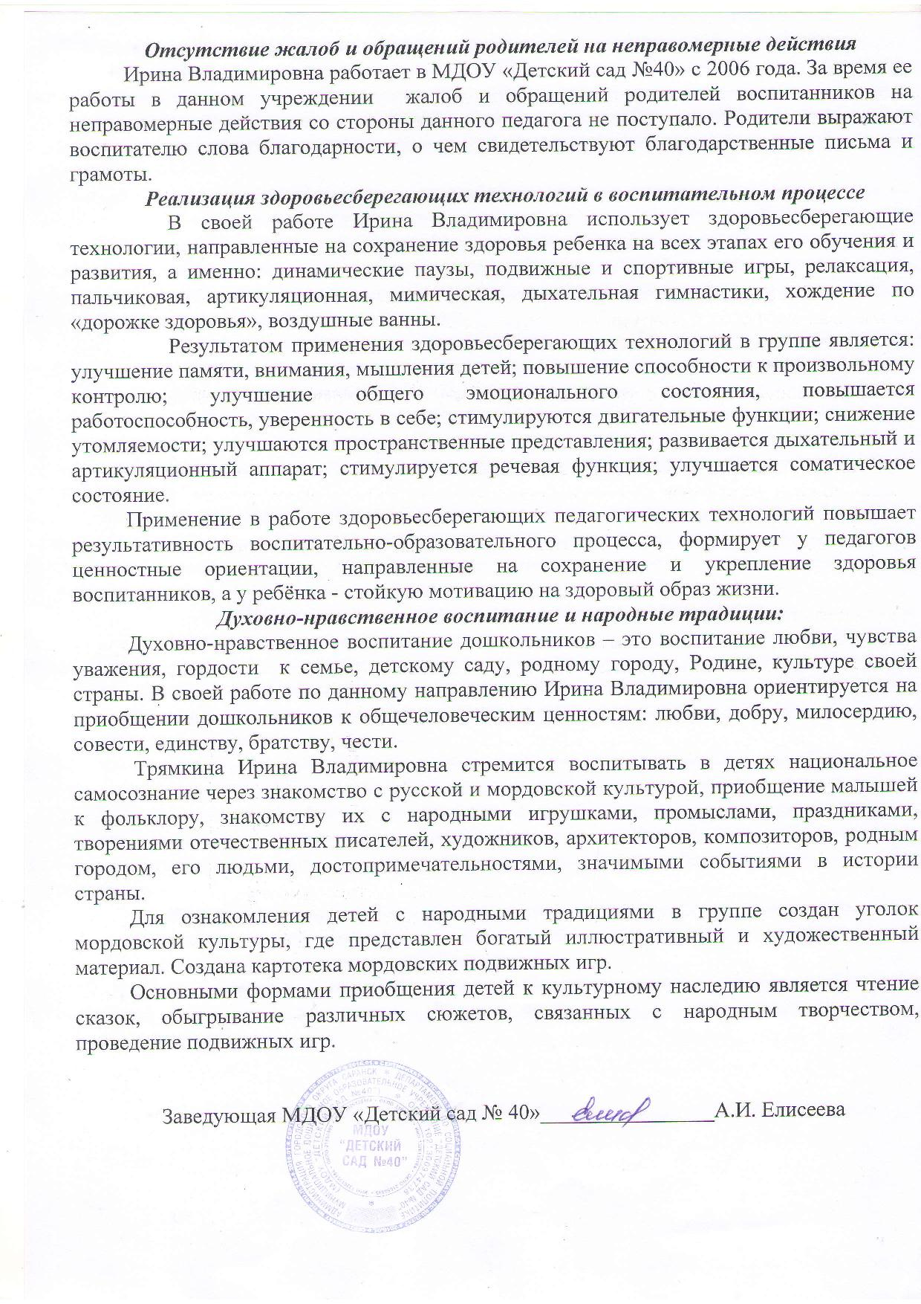

Slide 42
11. Качество взаимодействия с родителями:

Slide 43
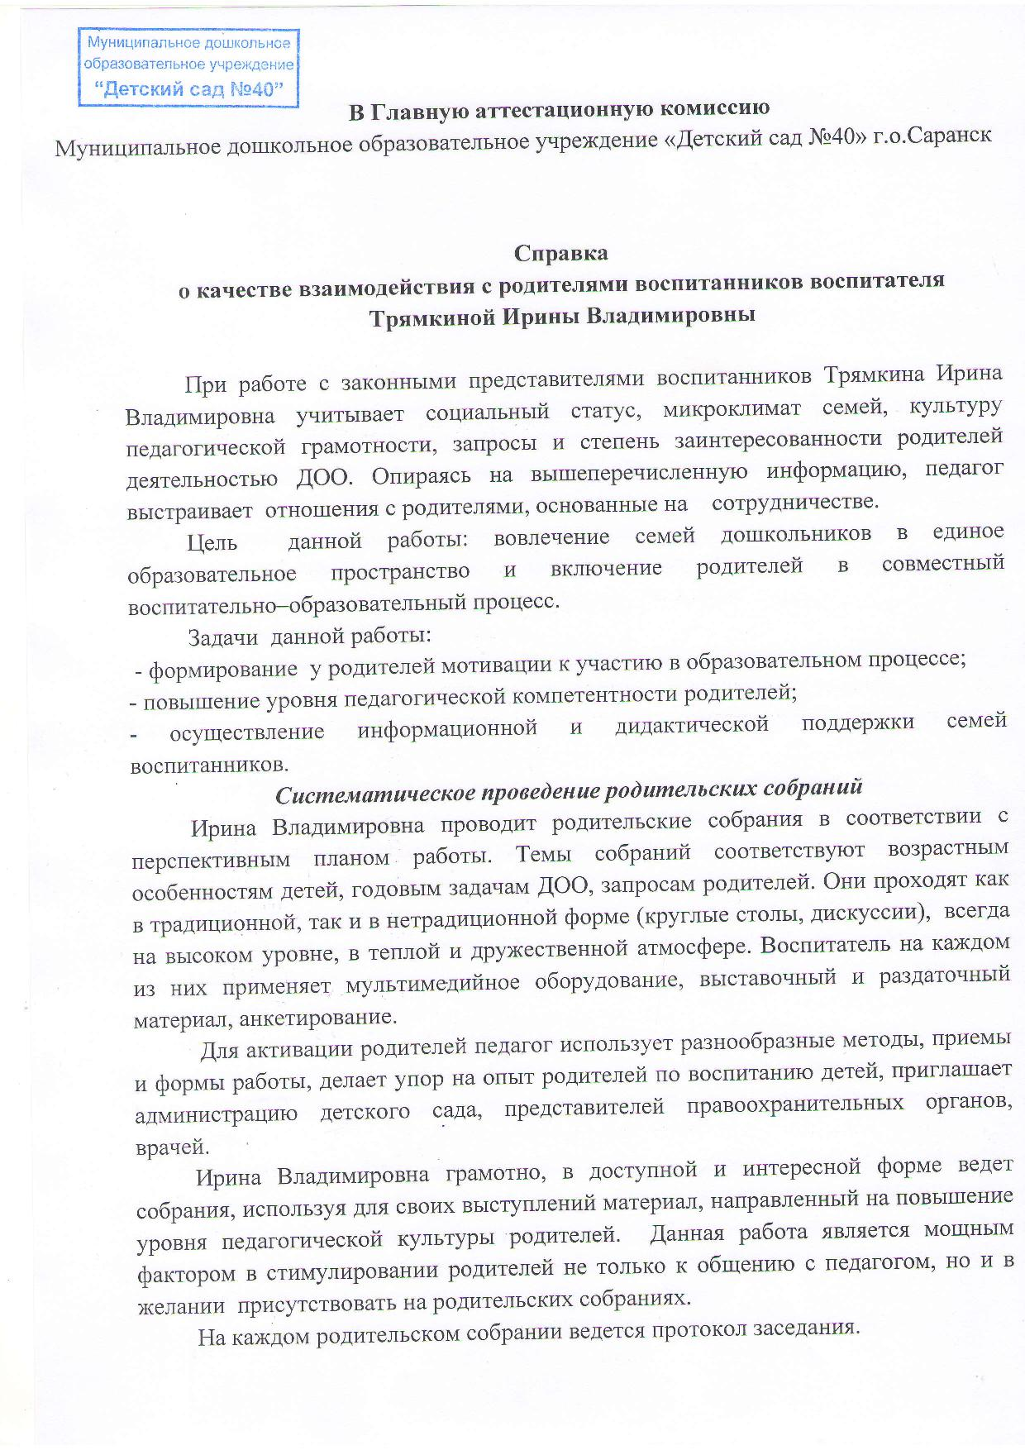
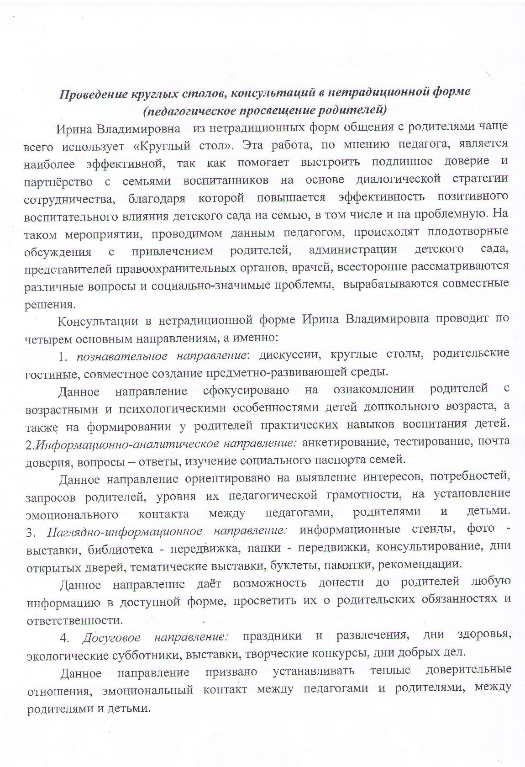

Slide 44
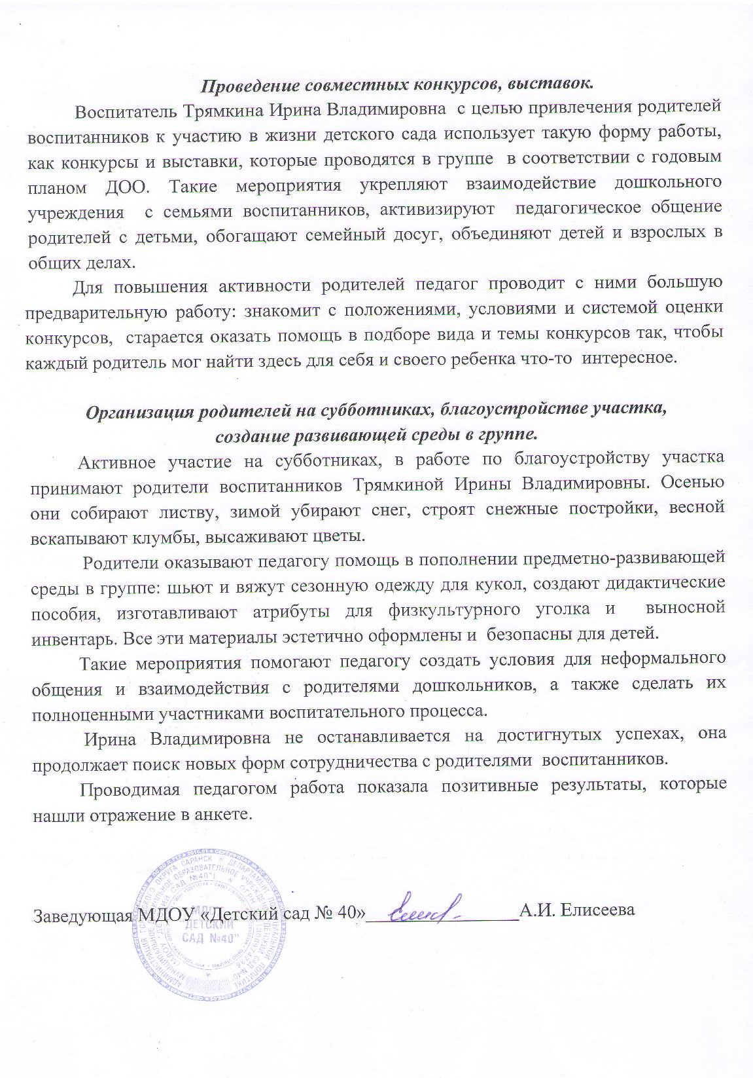
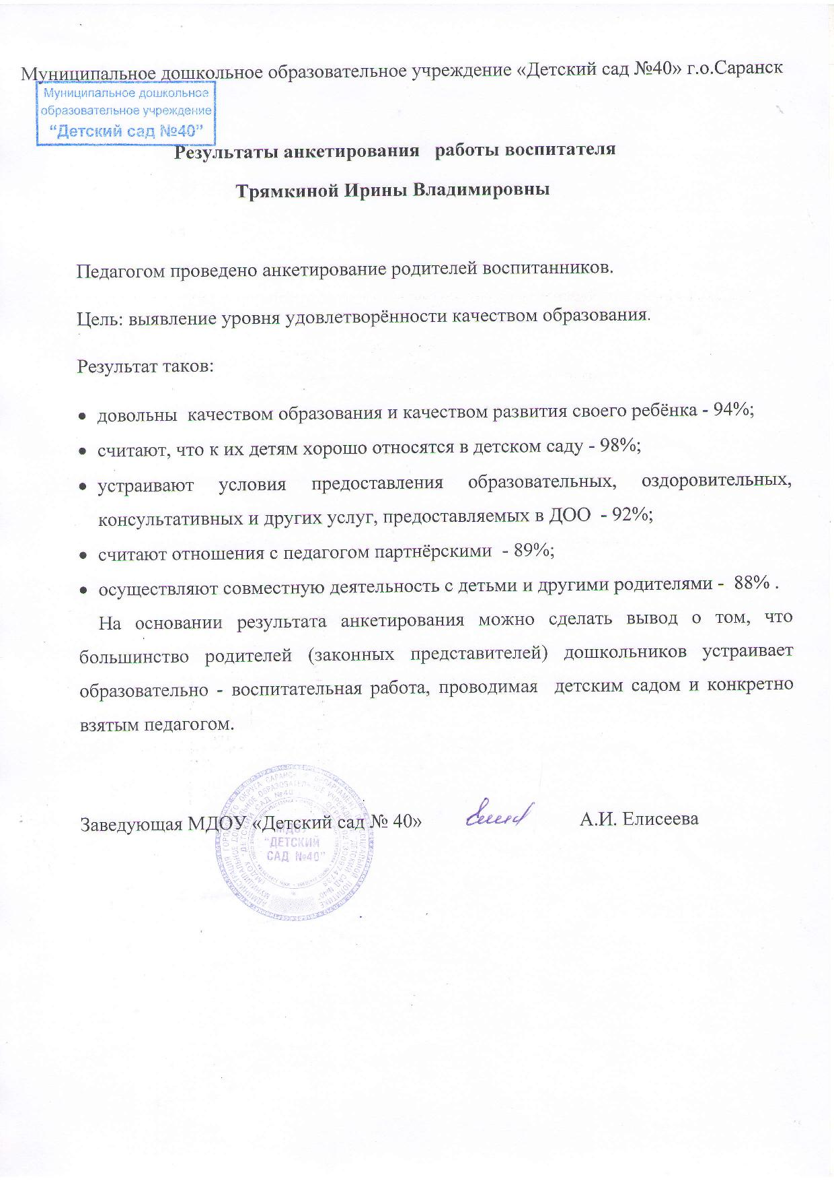

Slide 45
12. Работа с детьми из социально-
неблагополучных семей.

Slide 46
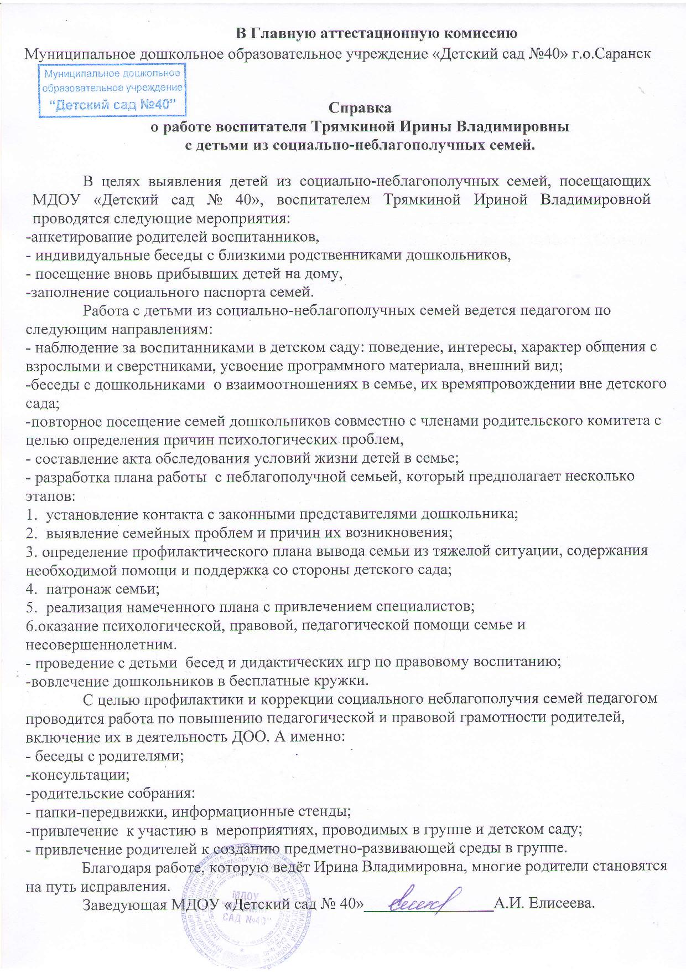

Slide 47
13. Участие педагога
в профессиональных
конкурсах

Slide 48
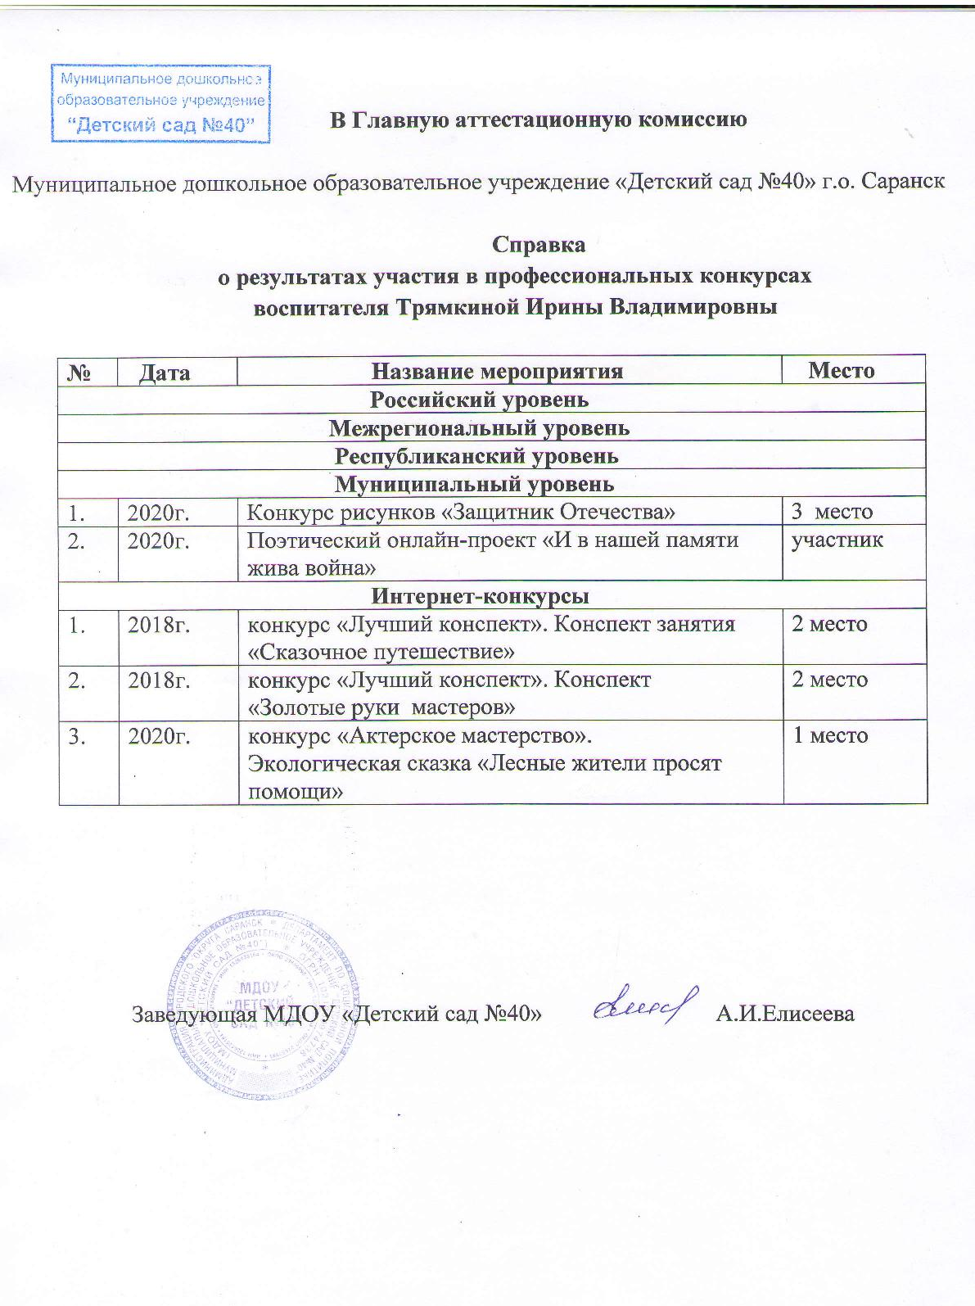

Slide 49
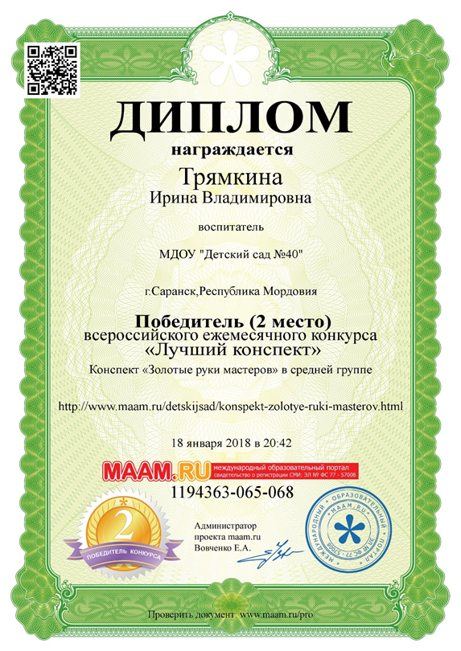

Slide 50
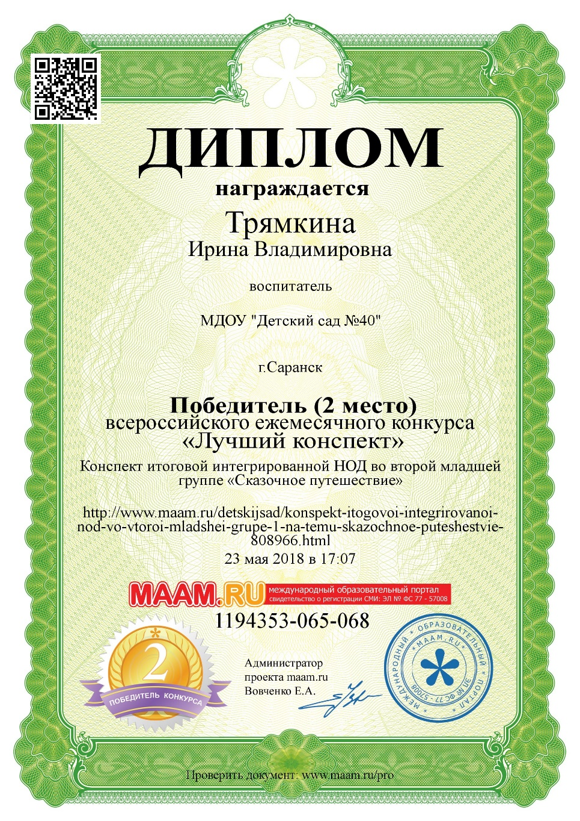
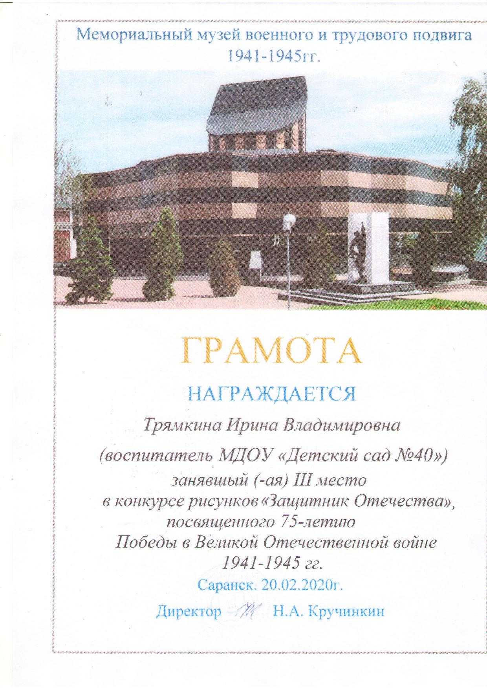

Slide 52
14. Награды и поощрения

Slide 53
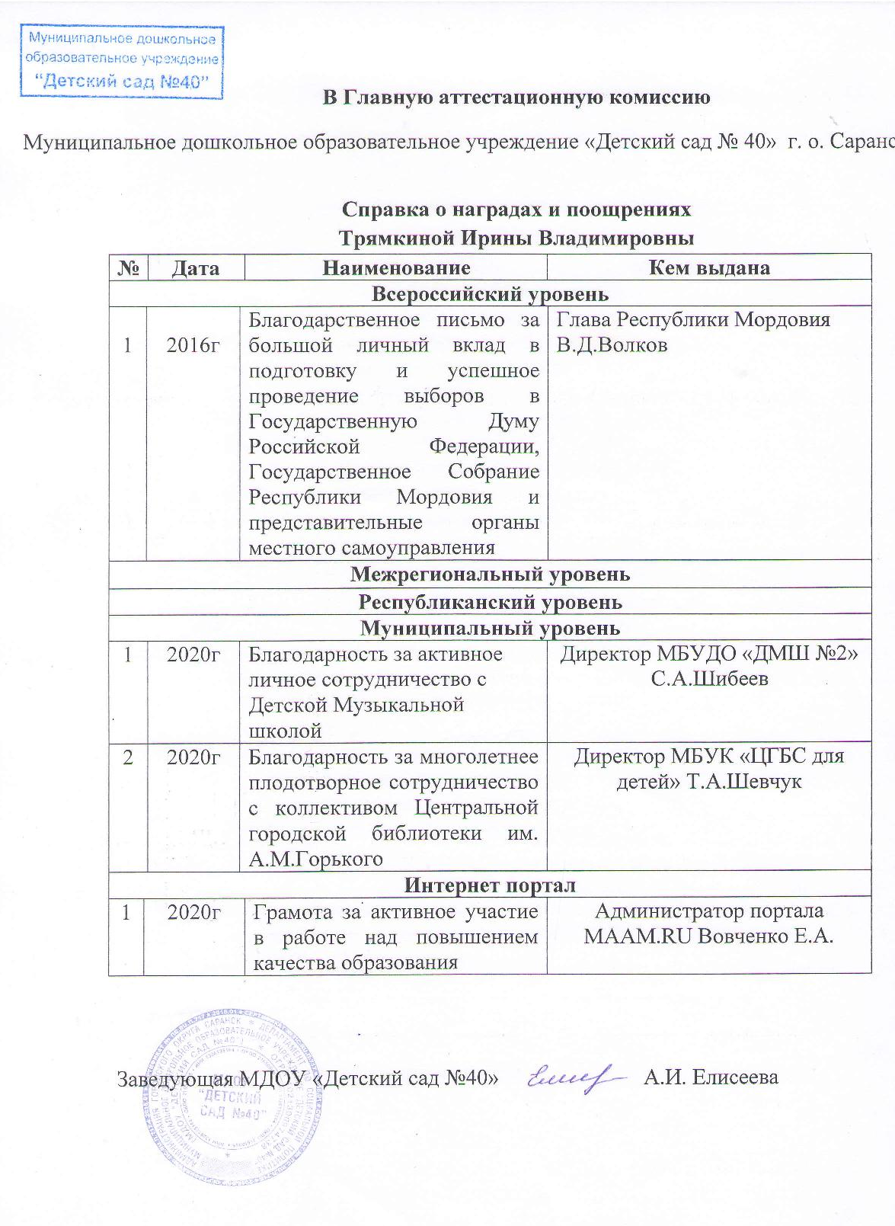

Slide 55
